Slide 1
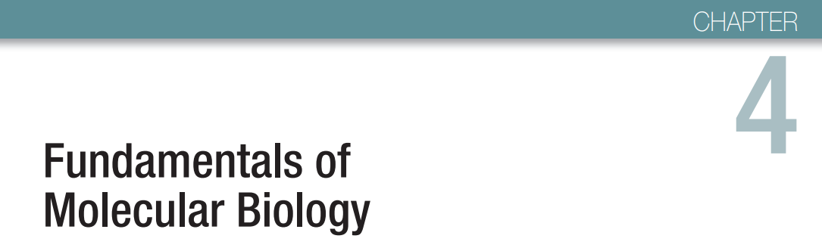
4.1
분자생물학의 기초
Cooper, The Cell: A Molecular Approach 8e
Chapter 4 — Fundamentals of Molecular Biology
유전정보의 저장 → 발현 → 조작 → 검출 → 기능 분석
Cooper, The Cell: A Molecular Approach 8e — Chapter 4

Slide 2
4.
강의 개요
4.1 유전의 물질적 기반: 유전자, 염색체, DNA
4.2 유전정보의 발현: DNA → RNA → 단백질
4.3 재조합 DNA: 제한효소, 클로닝, 시퀀싱
4.4 핵산·단백질 검출: PCR, 혼성화, 항체
4.5 진핵세포 유전자 기능 분석
Cooper, The Cell: A Molecular Approach 8e — Chapter 4

Slide 3
4.1
유전의 물질적 기반: 유전자, 염색체, DNA
4.1.1. 유전자와 염색체의 발견
4.1.2. DNA가 유전물질임을 증명한 실험들
4.1.3. DNA의 구조
4.1.4. 반보존적 복제 과정을 증명한 실험들
Cooper, The Cell: A Molecular Approach 8e — Chapter 4

Slide 4
4.1
유전의 물질적 기반: 유전자, 염색체, DNA
4.1.1. 유전자와 염색체의 발견
생명체의 핵심 성질은 번식과 유전정보의 전달이다.
모든 세포는 기존 세포에서 유래하므로 유전물질은 분열 전에 복제되어야 한다.
유전정보의 저장·복제·전달을 이해하는 것이 분자생물학의 출발점이다.
DNA가 유전물질이라는 발견이 현대 분자생물학의 기반을 만들었다.
멘델의 유전법칙
1865년 Gregor Mendel은 완두의 뚜렷한 형질을 교배해 유전 규칙을 정립했다.
각 형질이 한 쌍의 유전적 인자에 의해 결정된다고 가정했다.
오늘날 이 인자를 유전자(gene)라고 부른다.
유전 현상을 수량적으로 분석했다는 점이 핵심이다.
Cooper, The Cell: A Molecular Approach 8e — Chapter 4

Slide 5
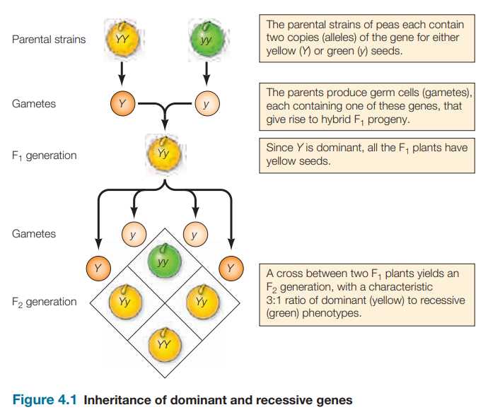
4.1
유전의 물질적 기반: 유전자, 염색체, DNA
각 부모로부터 유전자 사본 하나씩을 받는다.
같은 유전자의 서로 다른 형태를 대립유전자(allele)라 한다.
YY × yy → F1은 모두 Yy.
Y가 우성, y가 열성이라면 F1의 표현형은 모두 노란색이다.
Figure 4.1 멘델의 완두콩 교배 실험
멘델은 완두콩의 표현형이 대를 이어 유전되는 방식을 추적하여 유전학의 기초를 마련했다. 노란색 씨앗과 녹색 씨앗을 교배하여 얻은 잡종 1세대에서는 우성 형질인 노란색만 발현된다. 이 잡종 1세대를 다시 자가 수분시키면 잡종 2세대에서 우성과 열성 표현형이 3:1의 일정한 비율로 분리되어 나타난다.

Slide 6
4.1
유전의 물질적 기반: 유전자, 염색체, DNA
4.1
유전자형(genotype): 개체가 가진 대립유전자의 조합.
표현형(phenotype): 실제로 관찰되는 형질.
F1: 유전자형 Yy, 표현형 노란색.
같은 표현형이더라도 유전자형이 다를 수 있다.
F1끼리 교배: Yy × Yy.
F2 유전자형: YY : Yy : yy = 1 : 2 : 1.
우성 표현형 : 열성 표현형 = 3 : 1.
감수분열에서 두 대립유전자가 분리된다는 것을 반영한다.
Figure 4.1 멘델의 완두콩 교배 실험
멘델은 완두콩의 표현형이 대를 이어 유전되는 방식을 추적하여 유전학의 기초를 마련했다. 노란색 씨앗과 녹색 씨앗을 교배하여 얻은 잡종 1세대에서는 우성 형질인 노란색만 발현된다. 이 잡종 1세대를 다시 자가 수분시키면 잡종 2세대에서 우성과 열성 표현형이 3:1의 일정한 비율로 분리되어 나타난다.
Cooper, The Cell: A Molecular Approach 8e — Chapter 4

Slide 7
4.1
유전의 물질적 기반: 유전자, 염색체, DNA
2) 염색체설
멘델의 법칙은 1900년 재발견되면서 다시 주목받았다.
염색체가 유전자의 운반체라는 가설이 제안되었다.
염색체의 행동과 유전자의 분리·조합이 평행한다는 점이 핵심 근거다.
유전학과 세포학이 연결되기 시작했다.
Cooper, The Cell: A Molecular Approach 8e — Chapter 4

Slide 8
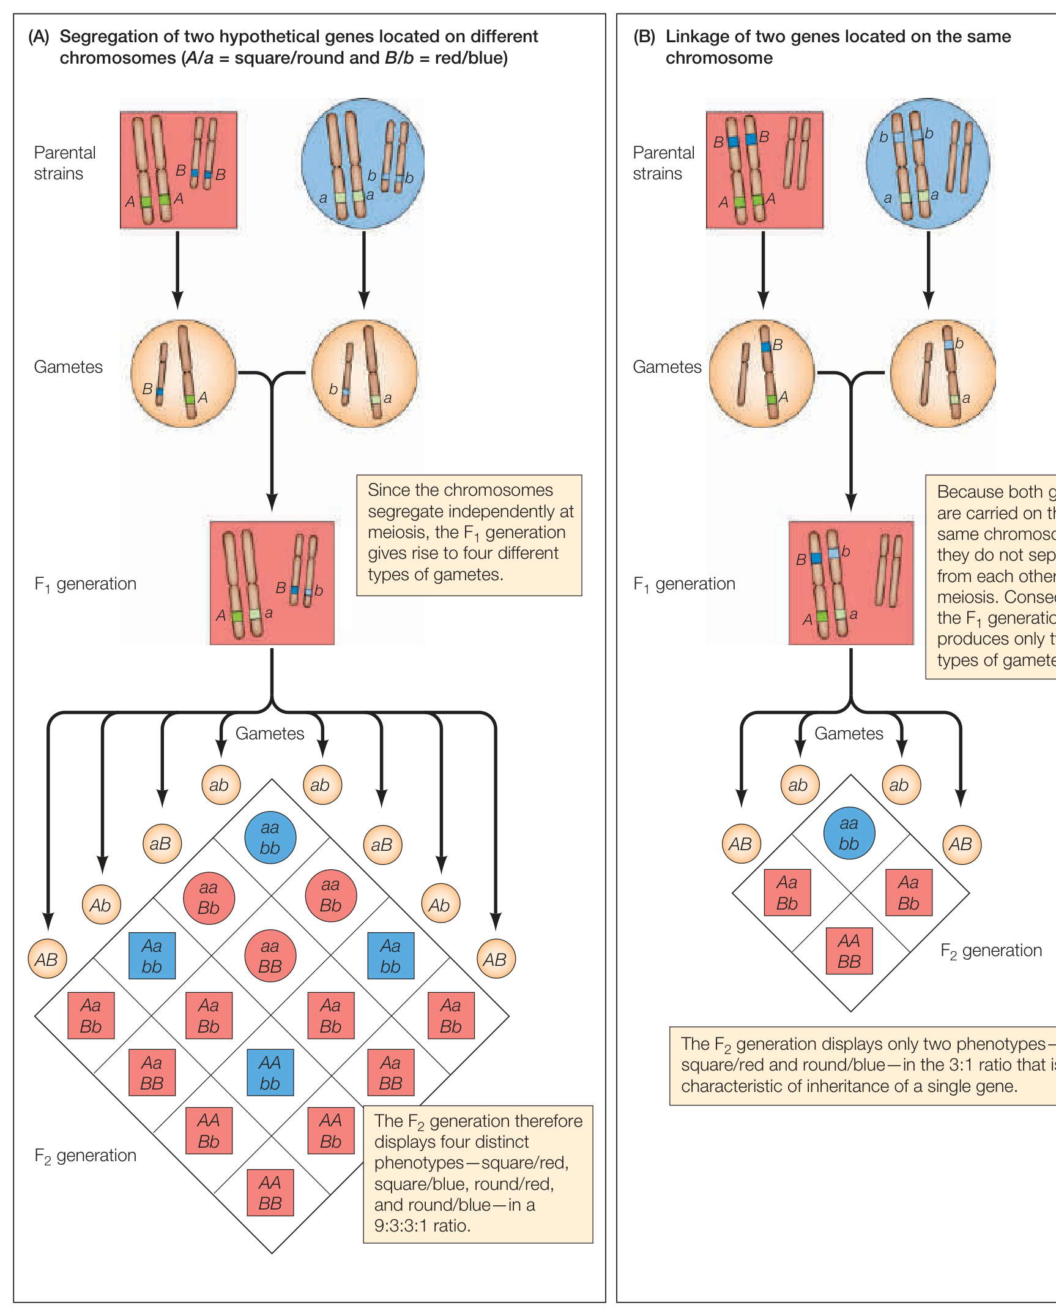
4.1
유전의 물질적 기반: 유전자, 염색체, DNA
서로 다른 염색체의 유전자는 독립적으로 분리될 수 있다.
이중잡종 F1은 네 종류의 배우자를 만든다.
F2 표현형 비율은 9:3:3:1.
독립분리는 상동염색체 쌍의 독립적인 배열을 반영한다.
이러한 멘델의 가설과 독립, 연관 법칙은
20세기 초 감수분열, 돌연변이 연구를 통해 증명되었다.
Figure 4.3 유전자의 독립 분리와 연관 법칙
서로 다른 염색체에 존재하는 유전자들은 감수분열 시 무작위로 배열되어 독립적으로 다음 세대에 전달된다.
반면 동일한 염색체에 나란히 위치한 유전자들은 하나의 단위로 묶여 함께 이동하는 연관을 보인다. 연관 된 유전자들은 독립 분리를 따르지 않으므로 자손에게서 특정 조합의 표현형 비율이 다르게 나타난다.

Slide 9
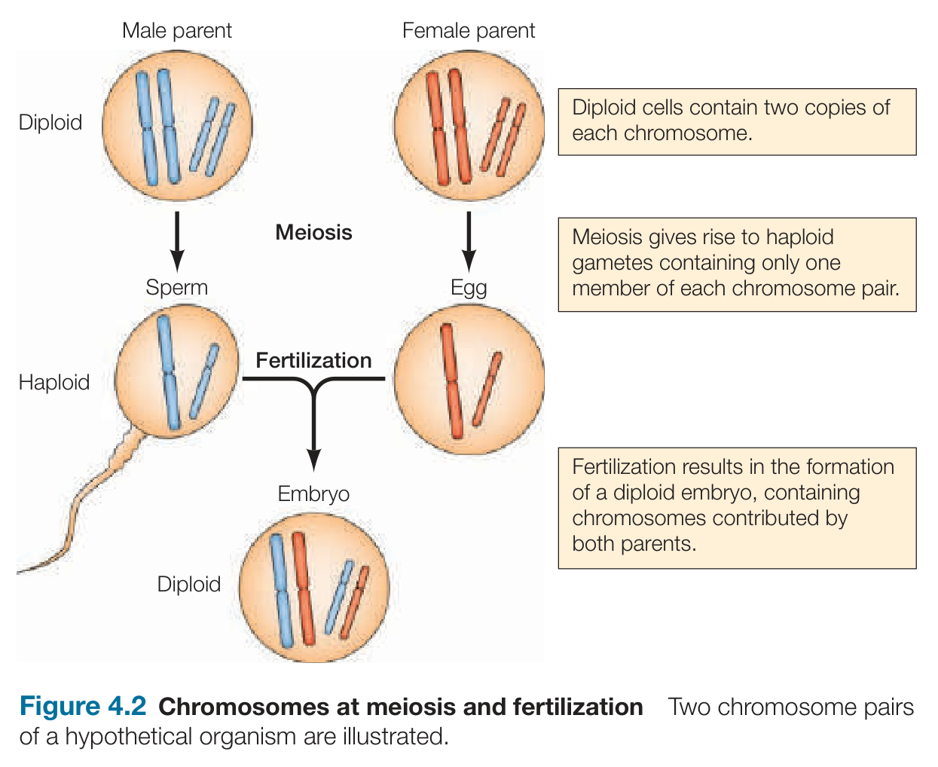
4.1
유전의 물질적 기반: 유전자, 염색체, DNA
이배체(diploid): 상동염색체를 두 벌 보유.
반수체(haploid): 각 염색체를 한 벌 보유.
정자와 난자는 반수체이다.
수정으로 두 반수체가 결합해 이배체가 된다.
감수분열은 생식세포 형성 과정에서 염색체 수를 절반으로 만든다.
각 상동염색체 쌍에서 하나가 생식세포로 전달된다.
수정은 부계·모계의 반수체 유전체를 다시 결합한다.
세대가 바뀌어도 염색체 수가 일정하게 유지된다.
Figure 4.2 감수분열과 수정 시 염색체의 행동
체세포는 부모에게서 하나씩 물려받은 쌍을 이루는 2n(diploid) 상태의 염색체를 가진다. 생식세포가 형성되는 감수분열 과정에서는 염색체 수가 절반으로 줄어들어 n(haploid) 상태가 된다. 이후 정자와 난자가 결합하는 수정 과정을 통해 다음 세대의 세포는 다시 완전한 2n 염색체 조성을 회복한다.
Cooper, The Cell: A Molecular Approach 8e — Chapter 4

Slide 10
4.1
유전의 물질적 기반: 유전자, 염색체, DNA
염색체와 유전자의 평행성
유전자는 쌍으로 존재하고 배우자 형성 때 분리된다.
상동염색체도 쌍으로 존재하고 감수분열에서 분리된다.
두 현상의 평행성은 유전자가 염색체에 존재한다는 강력한 근거였다.
돌연변이의 발견
초파리에서 눈 색, 날개 형태 등의 유전적 변이가 발견되었다.
돌연변이는 특정 유전자를 추적하는 표지가 된다.
교배 결과를 분석하면 유전자의 위치와 유전 양식을 추정할 수 있다.
관찰 가능한 표현형이 분자유전학의 실험 도구가 되었다.
Cooper, The Cell: A Molecular Approach 8e — Chapter 4

Slide 11
4.1
유전의 물질적 기반: 유전자, 염색체, DNA
연관, 연관군과 염색체
같은 염색체에 있는 유전자는 함께 유전되는 경향이 있다.
이를 유전자 연관(linkage)이라 한다.
단, 감수분열 중 교차로 재조합형 배우자도 생성될 수 있다.
연관은 독립분리와 대비되는 유전 양식이다.
연관된 유전자들의 묶음을 연관군(linkage group)이라 한다.
Drosophila의 연구 결과 유전자 연관군 수는 염색체 수와 같은 4개였다.
1915년까지 약 100개 유전자가 4개 염색체에 지도화되었다.
염색체설을 뒷받침하는 강력한 유전학적 증거가 되었다.
Cooper, The Cell: A Molecular Approach 8e — Chapter 4

Slide 12
4.1
유전의 물질적 기반: 유전자, 염색체, DNA
17
4.1.2. DNA가 유전물질임을 증명한 실험들
염색체에 DNA와 단백질이 모두 존재한다는 사실은 새로운 문제를 제기했다.
초기에는 단백질이 유전물질일 가능성이 높다고 생각했다.
DNA가 유전물질이라는 증거는 세균 형질전환 연구에서 시작되었다.
Griffith의 폐렴구균 연구
S형: 다당류 협막이 있어 집락이 매끈하고 병원성이 높다.
R형: 협막이 없어 거친 집락을 만들며 비병원성이다.
두 형태의 차이를 이용해 유전형질의 전달을 추적할 수 있었다.
R형 생균 + 열처리한 S형 사균을 함께 접종.
생쥐가 폐렴으로 죽고, 살아 있는 S형 세균이 분리되었다.
죽은 S형의 어떤 물질이 R형을 S형으로 바꾼 것으로 해석했다.
이 현상을 형질전환(transformation)이라 한다.
S형 세포를 파괴한 무세포 추출물만으로도 R→S 형질전환이 가능했다.
따라서 살아 있는 세균 자체가 아니라 특정 분자가 정보를 전달했다.
이 물질을 transforming principle이라 불렀다.
다음 질문: 그 분자는 DNA인가 단백질인가?
Cooper, The Cell: A Molecular Approach 8e — Chapter 4

Slide 13
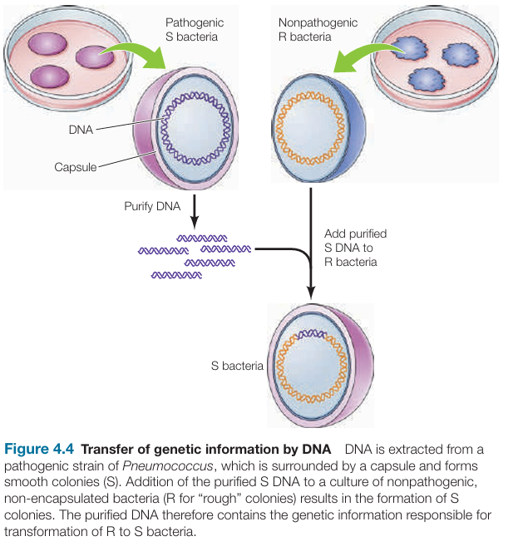
4.1
유전의 물질적 기반: 유전자, 염색체, DNA
17
4.1.2. DNA가 유전물질임을 증명한 실험들
2) Avery, MacLeod, McCarty 실험
1944년 transforming principle이 DNA임을 입증했다.
DNA를 분해하면 형질전환 활성이 사라졌다.
단백질을 분해해도 형질전환 활성은 유지되었다.
DNA가 유전정보를 전달하는 물질이라는 직접적인 증거였다.
Cooper, The Cell: A Molecular Approach 8e — Chapter 4

Slide 14
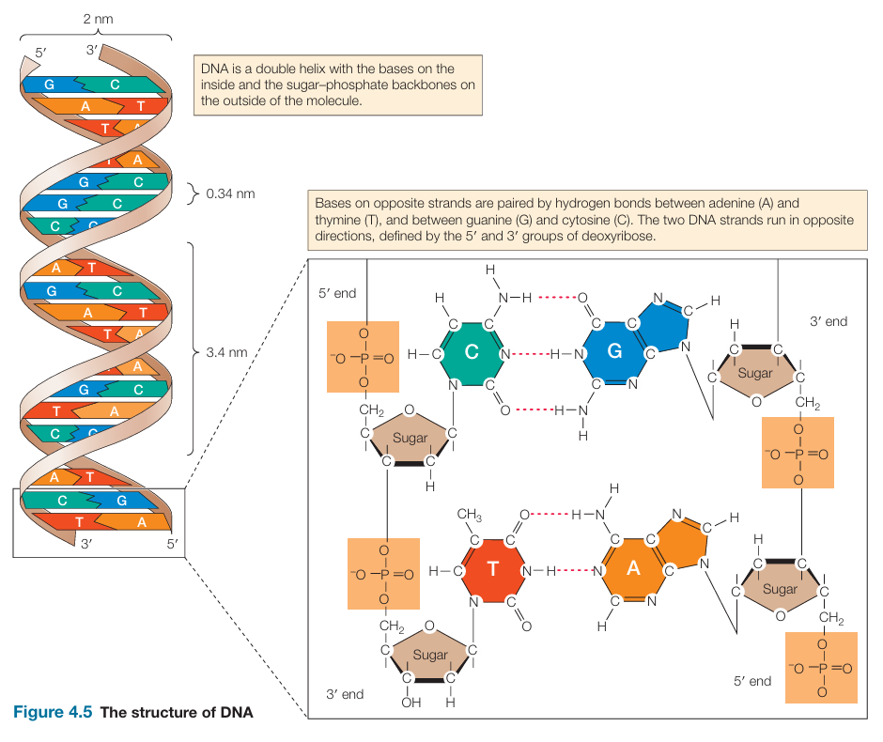
4.1
유전의 물질적 기반: 유전자, 염색체, DNA
23
4.1.3. DNA의 구조
1953년 Watson과 Crick이 DNA의 이중나선 모델을 제안했다.
DNA는 A, G, C, T 네 염기를 가진 중합체다.
DNA는 두 가닥의 이중나선 구조이다.
당-인산 골격은 바깥쪽, 염기는 안쪽에 위치한다.
A-T, G-C 염기쌍이 형성된다.
두 가닥은 서로 반대 방향(antiparallel)으로 배열된다.
Chargaff 법칙: A의 양 ≈ T, G의 양 ≈ C.
Franklin과 Wilkins의 X선 회절 자료는 DNA가 나선 구조임을 보여주었다.
나선 한 바퀴 약 3.4 nm, 염기 간격 약 0.34 nm.
약 10 bp/turn, 지름 약 2 nm라는 구조적 제약이 모델을 결정했다.
Cooper, The Cell: A Molecular Approach 8e — Chapter 4

Slide 15
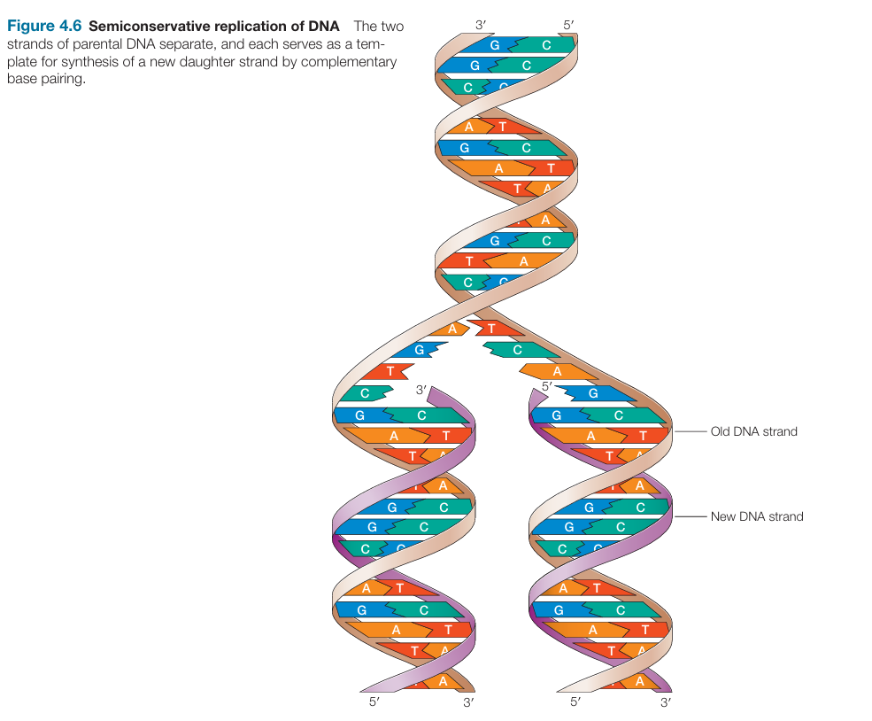
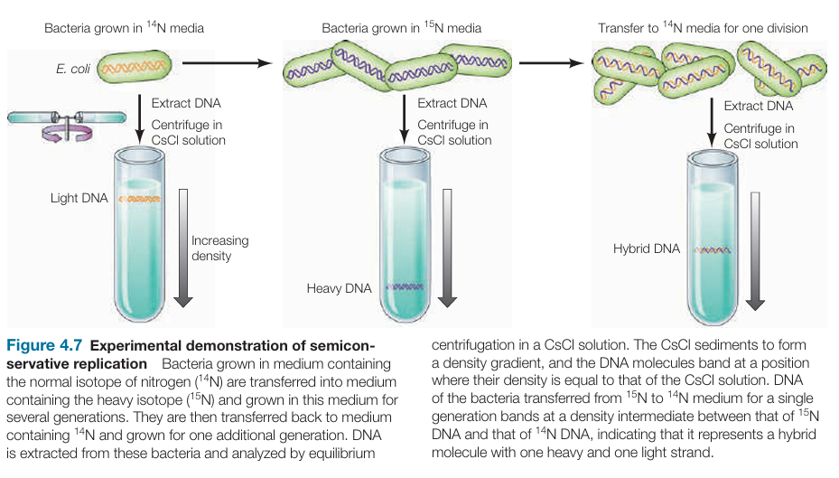
4.1
유전의 물질적 기반: 유전자, 염색체, DNA
27
4.1.4. 반보존적 복제
DNA 두 가닥이 분리되고 각각 새 가닥 합성의 주형이 된다.
각 딸 DNA는 부모 가닥 하나 + 새 가닥 하나를 가진다.
1958년 Meselson-Stahl이 15N/14N 밀도차로 입증했다.
한 세대 후 중간 밀도 DNA가 나타난 것이 핵심 관찰이다.

Slide 16
4.2
유전정보의 발현
4.2.1. 단백질 번역에서 mRNA, tRNA, rRNA의 역할
4.2.2. triplet code를 증명한 실험
4.2.3. 아미노산 서열의 돌연변이에 의한 아미노산 번역 영향
4.2.4. 역전사와 실험적 증거들
Cooper, The Cell: A Molecular Approach 8e — Chapter 4

Slide 17
4.2
유전정보의 발현
4.2.1. 단백질 번역에서 mRNA, tRNA, rRNA의 역할
대부분의 유전자는 대부분의 유전자는 RNA 중간체를 거쳐 단백질 합성을 지시한다.
단백질 기능은 DNA 서열에 의해 결정되는 아미노산 서열에 의해 결정된다.
이러한 유전학의 중심원리(central dogma)는 여러 실험을 통해 발견되었다.
One gene, one polypeptide
유전자가 하나의 아미노산(처음에는 효소에서 입증)의 구조를 지정한다는 최초의 증거는 1909년 선천성 대사 질환인 페닐케톤뇨증 연구에서 제안되었으며 이후 1941년 원핵생물의 영양 돌연변이 연구에서 재발견되었다.
왓슨과 크릭에 의해 DNA가 4가지 염기의 순서에 의해 유전 정보가 전달됨이 규명된 이후,
과연 어떻게 DNA 정보가 RNA를 통해 20가지 종류의 생체 아미노산을 제작하는 데 쓰이며,
DNA 서열이 아미노산, 더 나아가 단백질(polypeptide)의 구조와 기능을 결정하는지를 밝히고자 하였다.
Cooper, The Cell: A Molecular Approach 8e — Chapter 4

Slide 18
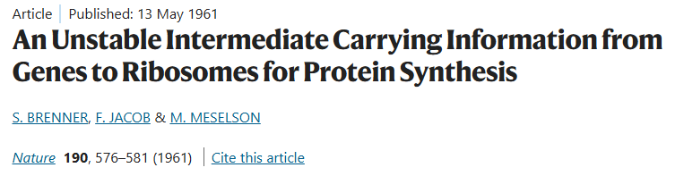
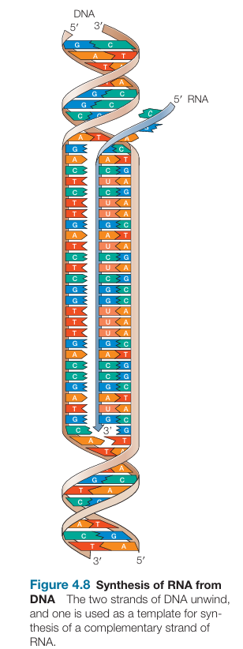
4.2
유전정보의 발현
4.2.1. 단백질 번역에서 mRNA, tRNA, rRNA의 역할
2) mRNA의 역할 검증 실험 (Brenner, Jacob, and Meselson)
과학자들의 첫 의문은 진핵세포에서 DNA는 핵 내에 위치하는 반면, 단백질 합성은 세포질, 특히 리보솜(ribosome) 에서 일어난다는 것이었다.
따라서 이 둘 사이에 유전 정보를 전달할 “전령(messenger)”이 필요하다고 여겨졌으며 이러한 중간 매개체로서 RNA가 가장 중요한 후보로 알려졌다.
실험적 증거는 박테리아 바이러스인 T4에 감염된 대장균(E. coli)을 연구하는 과정에서 얻어졌다. T4에 감염되면 대장균의 RNA 합성이 중단되며, 감염된 박테리아 내에서 새로 합성되는 유일한 RNA는 T4 DNA로부터 전사된 것이다. 이때 E.coli는 T4 바이러스 단백질을 생산하였기 때문에 유전 정보는 리보솜 자체가 아닌, RNA에서 전달된다는 것이 입증되었다.
유전 정보의 흐름에서 중간체 역할을 하기 때문에, 단백질 합성을 위한 주형(template)으로 작용하는 RNA 분자를 전령 RNA(mRNA)라고 부른다. 이들은 DNA 주형으로부터 RNA 합성을 촉매하는 효소인 RNA 중합효소(RNA polymerase)에 의해 전사된다.
Cooper, The Cell: A Molecular Approach 8e — Chapter 4

Slide 19
4.2
유전정보의 발현
4.2.1. 단백질 번역에서 mRNA, tRNA, rRNA의 역할
3) 분자생물학의 중심 원리 제시
이러한 RNA의 특성은 분자생물학의 중심 원리(central dogma)로 알려진 유전 정보 흐름의 경로를 제시했다:
DNA → RNA → 단백질.
이 개념에 따르면, RNA 분자는 DNA 주형으로부터 합성되고(전사(transcription) 과정),
단백질은 RNA 주형으로부터 합성된다(번역(translation))
4) RNA의 종류
mRNA 이외에도 RNA의 두 가지 추가 분류가 존재한다. 세 종류의 RNA가 협력해 번역을 수행한다.
mRNA: 단백질 합성에 필요한 유전정보 전달.
rRNA: 리보솜의 핵심 구성 성분.
tRNA: 아미노산을 리보솜으로 운반하고 코돈과 연결.
Cooper, The Cell: A Molecular Approach 8e — Chapter 4

Slide 20
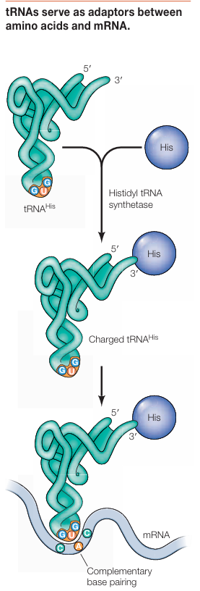
4.2
유전정보의 발현
4.2.1. 단백질 번역에서 mRNA, tRNA, rRNA의 역할
5) 유전자 코드와 tRNA의 역할
유전 정보가 mRNA를 거쳐 아미노산 서열로 번역되는 과정, 즉 유전자 발현 과정에서 유전 정보는 핵산과 단백질이라는 두 관계 없는 macromolecule 사이에 정보를 “번역“ 전달해야 한다.
이 서로 다른 두 분자 구조 사이의 서열을 매칭하는 데 있어서는 adaptor 인 tRNA에 의한 triplet codon과 아미노산의 정렬이 필요하다..
아미노산 자체는 mRNA 염기와 직접 대응하지 않는다.
tRNA가 염기서열과 아미노산 사이의 어댑터 역할을 한다.
aminoacyl-tRNA synthetase가 특정 아미노산을 해당 tRNA에 부착한다.
tRNA anticodon이 mRNA codon과 상보적으로 결합한다.
(다음 장 참조) 20종의 아미노산을 4종의 DNA 코드로 지정해야 하기 때문에 최소한 triplet codon이 필요할 것을 추측할 수 있다. 이에 대한 실험적 근거 역시 밝혀졌다.
4종 염기로 20종 아미노산을 지정해야 한다.
1염기 코드: 4가지 → 부족.
2염기 코드: 4² = 16가지 → 여전히 부족.
3염기 코드: 4³ = 64가지 → 충분.
따라서 최소 삼중자 코드가 필요하다.
Cooper, The Cell: A Molecular Approach 8e — Chapter 4

Slide 21
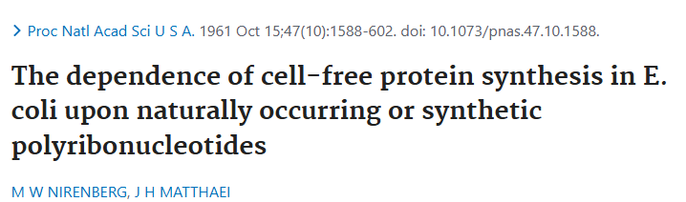
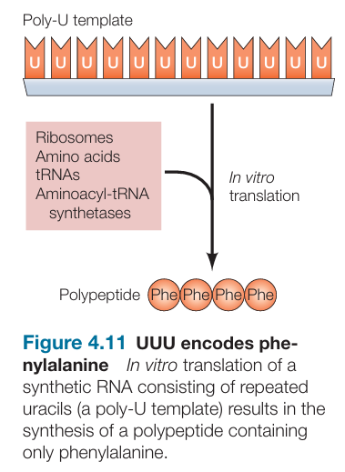
4.2
유전정보의 발현
4.2.2. Triplet code 의 증명
RNA의 번역 과정에 대한 첫 증거 : 페닐알라닌 합성실험
mRNA가 발견된 1961년, 마셜 니런버그, 하인리히 마테이는 체외 번역 시스템(In vitro translation) 구축에 성공했다.
이들은 정제된 인공 RNA인 poly-U(uracil)를 세균 세포 추출물 (이후의 발견들에 따르면 세부적으로는 리보솜, tRNA, 아미노산, aminoacyl tRNA synthetase 에 해당) 과 함께 넣어주었을 때 페닐알라닌으로 이루어진 단백질이 합성되는 것을 관찰했다.
poly-U RNA를 시험관 내 번역계에 넣었다.
반복된 U 서열은 Phe-Phe-Phe…를 만들었다.
따라서 UUU = phenylalanine.
같은 방식으로 AAA = Lys, CCC = Pro가 확인.
Cooper, The Cell: A Molecular Approach 8e — Chapter 4

Slide 22
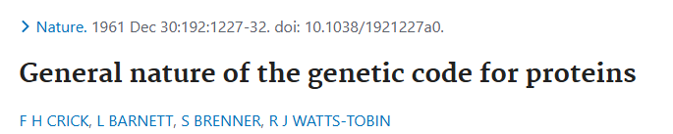
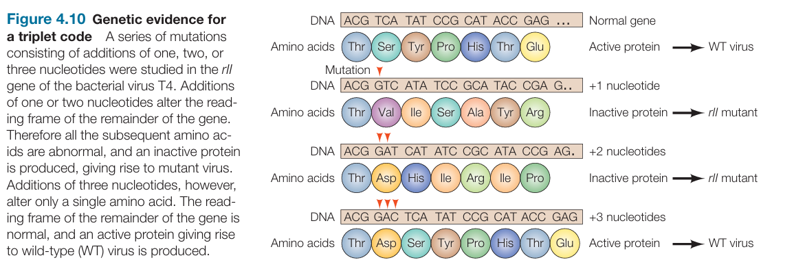
4.2
유전정보의 발현
4.2.2. Triplet code 의 증명
2) Triplet Code 의 유전학적 증명 (프랜시스 크릭, 시드니 브레너 등)
같은 해, 프로플라빈(T4 바이러스의 단일염기쌍을 추가/제거 가능)을 이용해 실행한 T4 바이러스 rII 유전자의 결실·삽입 변이 연구를 통해 크릭과 브레너는 1개나 2개의 염기가 더해지거나 빠지면 읽기 틀이 바뀌어(Frameshift) 변이형이 되지만, 3개의 염기가 추가되거나 삭제되면 정상 기능이 유지된다는 것을 유전학적으로 증명했다.
1~2 nt 삽입/결실 → 이후 reading frame 전체가 바뀐다.
뒤따르는 아미노산 서열이 광범위하게 달라진다.
3 nt 삽입/결실 → 아미노산 하나의 추가/삭제로 제한된다.
따라서 3개 단위의 reading frame이라는 결론을 얻었다.
Cooper, The Cell: A Molecular Approach 8e — Chapter 4

Slide 23
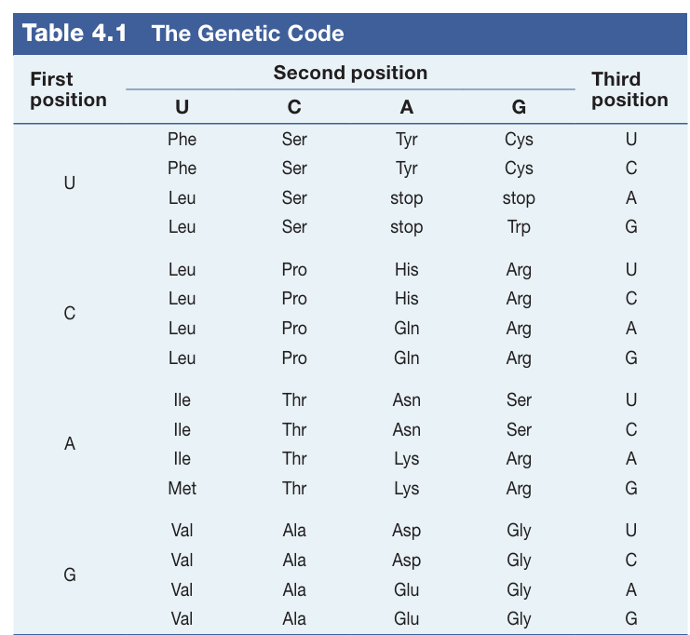
4.2
유전정보의 발현
4.2.3. 코돈 대응의 발견 : The genetic code
64개 코돈 중 61개는 아미노산, 3개는 종결 신호.
UAA, UAG, UGA = stop codons.
여러 코돈이 같은 아미노산을 지정
→ genetic code의 degeneracy(축퇴성)
또한 이런 암호구조가 거의 모든 생물에서
공통적으로 사용되는다 (진화적 보존)
Cooper, The Cell: A Molecular Approach 8e — Chapter 4

Slide 24
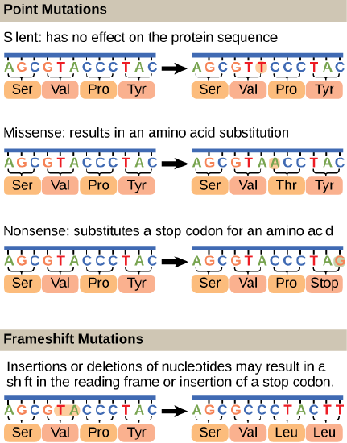
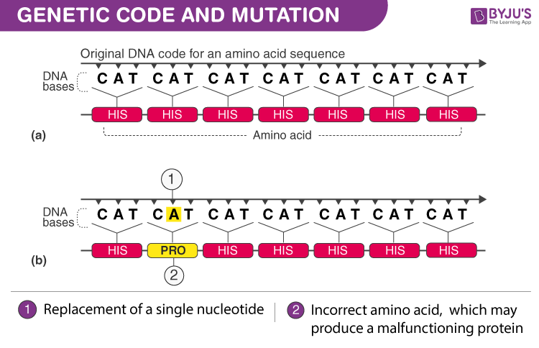
4.2
유전정보의 발현
DNA의 염기서열은 3개의 염기씩 하나의 코돈(codon)을 이루며, 각 코돈은 특정 아미노산 또는 종결 신호를 지정한다.
염기 하나가 다른 염기로 바뀌는 염기 치환(substitution)은 코돈을 변화시켜 아미노산 서열에 영향을 줄 수 있다.
이때 변화가 같은 아미노산을 지정하면 침묵 돌연변이(silent), 다른 아미노산을 지정하면 미스센스 돌연변이(missense)가 된다.
치환으로 코돈이 종결 코돈(stop codon)으로 바뀌면 넌센스 돌연변이(nonsense)가 되어 단백질 합성이 조기에 종료된다.
염기의 삽입 또는 결실(insertion/deletion)이 3의 배수가 아니면 reading frame이 바뀌는 frameshift mutation이 발생하여 큰 변이가 발생한다.
Cooper, The Cell: A Molecular Approach 8e — Chapter 4

Slide 25
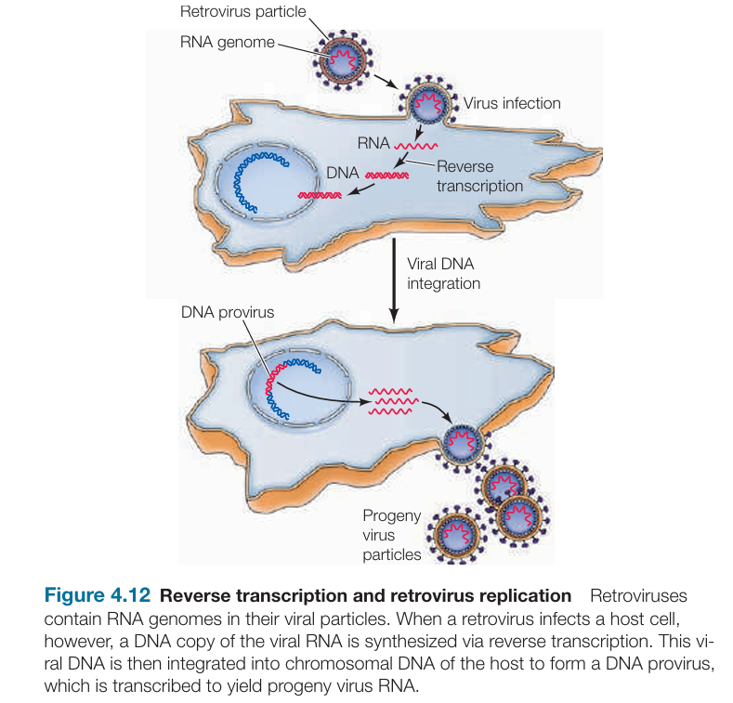
4.2
유전정보의 발현
4.2.4. 역전사와 RNA 바이러스
분자생물학의 중심 원리(Central Dogma)는 DNA에서 RNA를 거쳐 단백질이 합성되는 정보 흐름을 제시했다.
하지만 담배모자이크바이러스(TMV)와 같은 RNA 바이러스의 발견으로 RNA가 직접 유전물질 역할을 할 수 있음이 밝혀졌다.
Cooper, The Cell: A Molecular Approach 8e — Chapter 4

Slide 26
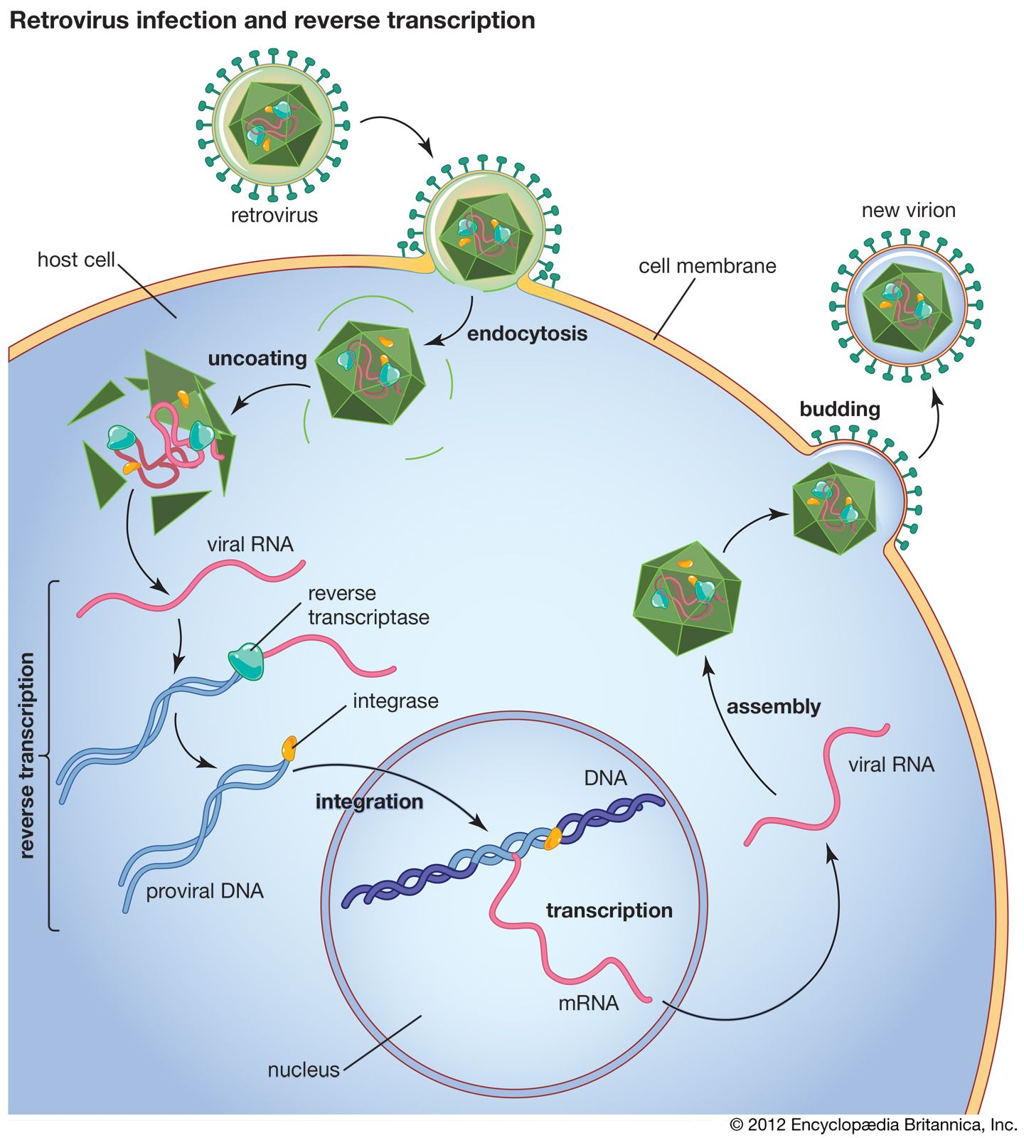
4.2
유전정보의 발현
대부분의 RNA 바이러스는 RNA 의존성 RNA 합성효소를 사용하여 유전정보를 복제한다.
그러나 암을 유발하는 RNA 종양 바이러스(레트로바이러스)은 역전사를 통해 DNA를 합성한다.
1970년 테민과 데이비드 볼티모어(David Baltimore)가 RNA를
거푸집으로 DNA를 합성하는 역전사효소(Reverse Transcriptase)
를 발견하면서 이를 증명했다. (1975년 노벨생리의학상)
Cooper, The Cell: A Molecular Approach 8e — Chapter 4

Slide 27
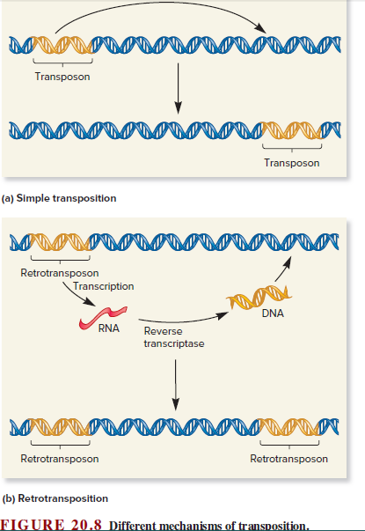
4.2
유전정보의 발현
역전사 현상은 레트로바이러스 복제 외에도 두 가지 중요한 의미:
생물학적 역할: 진핵세포 말단(텔로미어) 복제 및 전이인자의 이동에 관여하며, 인간 게놈 sequence의 약 40%가 역전사 작용에서 유래했다.
실험적 활용: RNA 분자를 DNA 형태로 복제(cDNA)하여 진핵세포의 mRNA 구조와 기능을 다양한 분자생물학 기법으로 분석할 수 있게 했다.
Cooper, The Cell: A Molecular Approach 8e — Chapter 4

Slide 28
4.3
재조합 DNA: 제한효소, 클로닝, 시퀀싱
4.3.1. 제한효소
4.3.2. 클로닝
4.3.3. 유전자 서열 분석(시퀀싱)
Cooper, The Cell: A Molecular Approach 8e — Chapter 4

Slide 29
4.3
재조합 DNA: 제한효소, 클로닝, 시퀀싱
4.3.1. 제한효소
1) 초기 분자생물학에서 진핵생물 유전체의 분석 한계와 해결
분자생물학의 초기 연구는 유전자의 본질적 개념과 원리를 파악하는데 집중하기 위해 주로 단순한 원핵생물이나, 유전체가 작고 번식 주기가 빠른 생물을 중심으로 이루어졌다.
뒤이어 그보다 수천 배 큰 유전체를 가지는 인간과 같은 생물에서 원하는 유전자를 택하여 분리하고, 조작하여, 생명체 내에서의 기능을 분석하는 것을 위해서, 재조합 DNA 기술과 시퀀싱 기술 등이 발명되었다.
Cooper, The Cell: A Molecular Approach 8e — Chapter 4

Slide 30
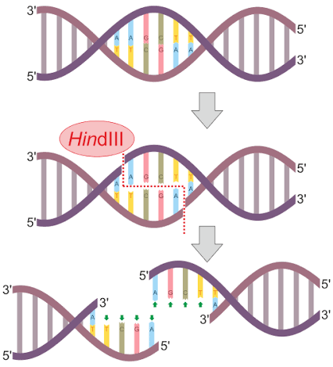
4.3
재조합 DNA: 제한효소, 클로닝, 시퀀싱
2) 제한효소의 발견
Restriction endonuclease(제한효소)는 특정 DNA 서열을 인식해 절단한다.
이는 세균에서 외래 DNA 방어에 이용된다.
효소의 인식서열에 따라 절단 위치와 말단 형태가 달라진다.
이는 재조합 DNA 기술의 핵심 도구가 되었다. (“가위” 로 사용 가능)
참조. 세균의 자기 DNA는 제한효소에 의해 무차별적으로 절단되지 않는다.
자기 DNA의 특정 염기가 methylation 등으로 변형된다.
restriction-modification system은 자기 DNA와 외래 DNA를 구분한다.
변형되지 않은 외래 DNA를 선택적으로 분해한다.
Cooper, The Cell: A Molecular Approach 8e — Chapter 4

Slide 31
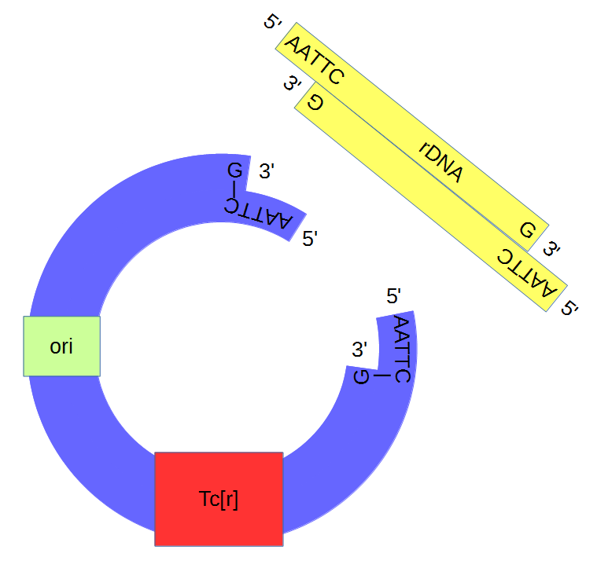
4.3
재조합 DNA: 제한효소, 클로닝, 시퀀싱
3) 인식 서열
Restriction endonuclease(제한효소)는 특정 DNA 서열을 인식해 절단한다.
박테리아는 100가지 이상의 다양한 인식 부위에서 DNA 서열 을 자를 수 있는 제한효소를 가지며,
절단 시 나타나는 단일가닥 DNA 절단부 (“sticky end”) 덕분에
같은 제한효소로 잘린 두 서열 끼리의 재조합이 용이하다.
물론 단순히 진핵생물 유전체 전체를 특정 제한 효소로 절단하면
엄청나게 많은 절편이 나오지만 아래 그림과 같이 작은 plasmid 와
같은 유전체에, 특정 절편 (분리되거나, 합성, PCR 증폭 등 이용) 을
넣어서 조작하고 분석할 수 있다.
Cooper, The Cell: A Molecular Approach 8e — Chapter 4

Slide 32
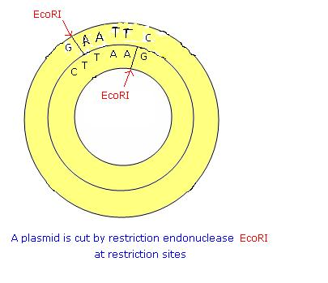
4.3
재조합 DNA: 제한효소, 클로닝, 시퀀싱
효소명 | 유래 | 인식부위와 절단부위
BamHI | Bacillus amyloliquefaciens H | 5’-G|GATCC-3’ 3’-CCTAG|G-5’
EcoRI | Escherichia coli RY13 | 5’-G|AATTC-3’ 3’-CTTAA|G-5’
HaeIII | Haemophilus aegyptius | 5’-GG|CC-3’ 3’-CC|GG-5’
HpaII | Heamophilus parainfluenae | 5’-C|CGG-3’ 3’-GGC|C-5’
Not1 | Nocardia otitidis-caviarum | 5’-GC|GGCCGC-3’ 3’-CGCCGG|CG-5’
Cooper, The Cell: A Molecular Approach 8e — Chapter 4

Slide 33
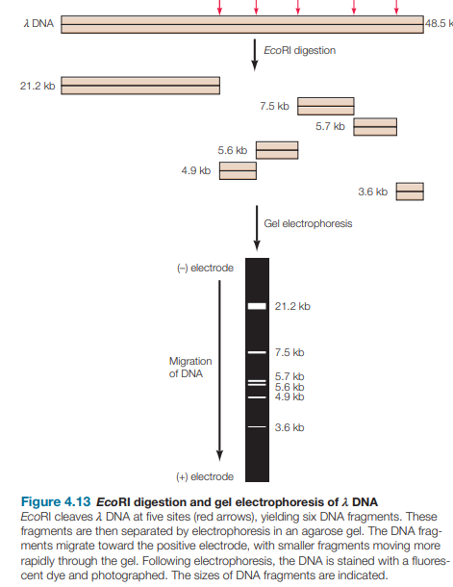
4.3
재조합 DNA: 제한효소, 클로닝, 시퀀싱
4) EcoRI과 λ DNA
EcoRI은 λ DNA에서 5곳을 절단한다.
따라서 6개의 DNA fragment가 생성된다.
조각 크기는 약 3.6–21.2 kb 범위이다.
agarose gel electrophoresis로 크기별 분리가 가능하다.
Figure 4.13 제한효소 처리와 겔 전기영동
제한효소는 DNA 분자 내에서 고유하게 지정된 특정한 염기 서열을 인식하여 결합한 뒤 그 부위를 절단한다.
절단된 다양한 크기의 DNA 조각들은 아가로스 겔 평판 위에 로딩되어 전류가 흐르는 전기영동 장치로 분리된다. 음전하를 띠는 DNA는 양극을 향해 이동하며, 이때 크기가 작은 조각일수록 겔의 그물망 구조를 빠르게 통과하여 멀리 이동한다.

Slide 34
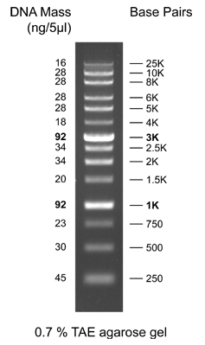
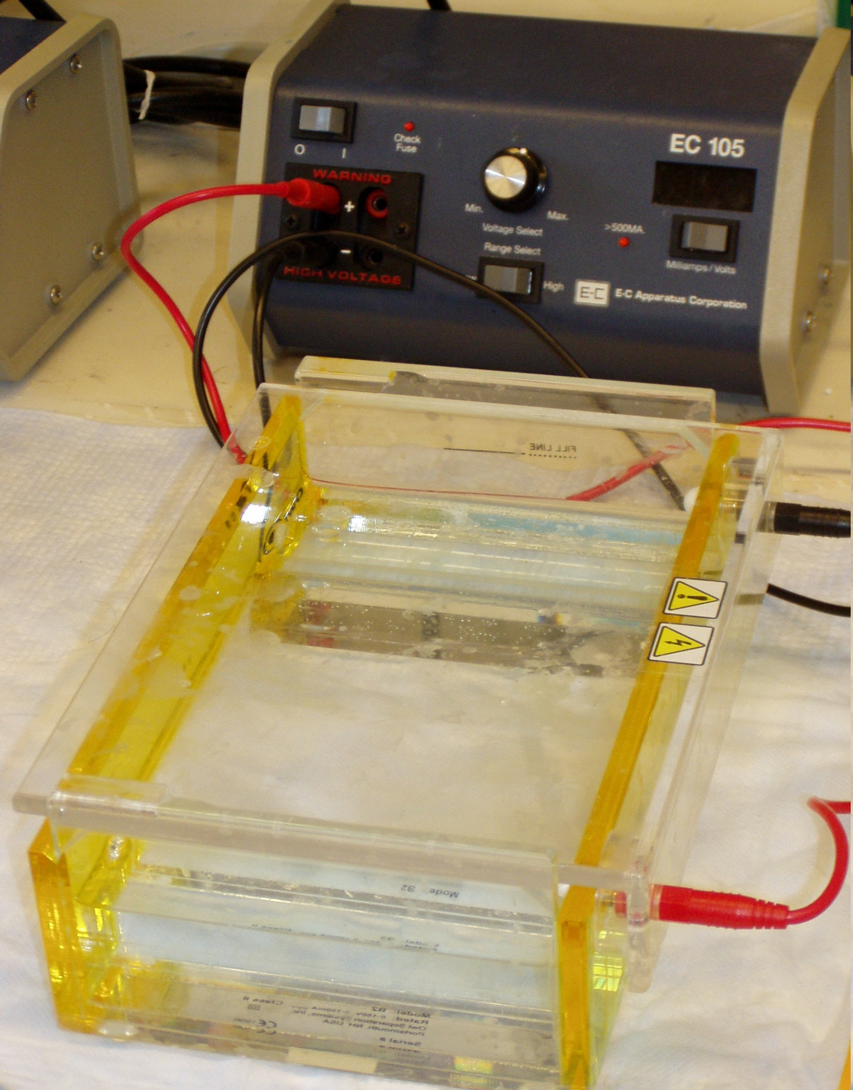
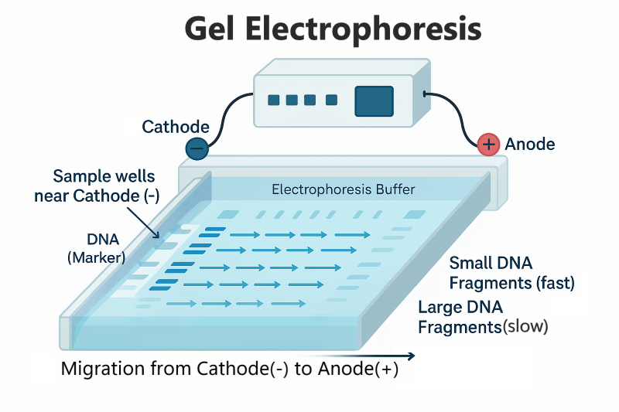
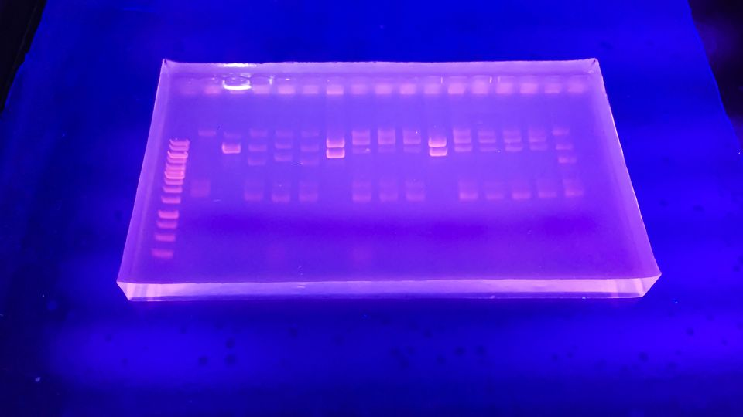
4.3
재조합 DNA: 제한효소, 클로닝, 시퀀싱
5) DNA 전기영동
DNA는 인산 골격 때문에 음전하를 띤다.
전기장에서는 양극(+) 방향으로 이동한다.
agarose gel이 분자 이동을 체처럼 제한한다.
작은 DNA 조각이 큰 조각보다 빠르게 이동한다.

Slide 35
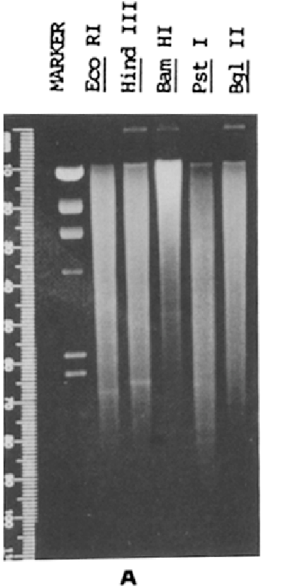
4.3
재조합 DNA: 제한효소, 클로닝, 시퀀싱
4.3.2. 유전자 클로닝
1) 인간 유전체 절단의 한계
약 30억 bp의 인간 유전체를 6 bp 효소로 자르면 매우 많은 조각이 생긴다.
수십만 개 수준의 조각은 일반 agarose gel에서 개별 분리가 불가능하다.
결과는 discrete bands가 아니라 smear에 가까워진다.
따라서 특정 유전자를 다루려면 molecular cloning이 필요하다.
Cooper, The Cell: A Molecular Approach 8e — Chapter 4

Slide 36
4.3
재조합 DNA: 제한효소, 클로닝, 시퀀싱
2) 분자 클로닝의 개념
Molecular cloning 의 기본 전략은 원하는 DNA 절편 (예. 인간의 특정 유전자 관련 DNA를 포함한 서열) 을 복제 하는 행위이다.
이를 위해서 운반체(vector) 에 삽입하고 이를 대장균과 같이 빠르게 분열하는 생물에 넣는다.
가장 일반적으로 쓰일 수 있는 좋은 운반체는 대장균의 plasmid 이다.
플라스미드 + 원하는 서열 을 결합시킨 재조합 DNA를 숙주(대장균)에 넣고 증식
이를 통해 원하는 DNA를 대량 확보한다.
유전체의 희귀한 특정 서열을 순수한 분자 형태로 분리하는 전략이다.
Cooper, The Cell: A Molecular Approach 8e — Chapter 4

Slide 37
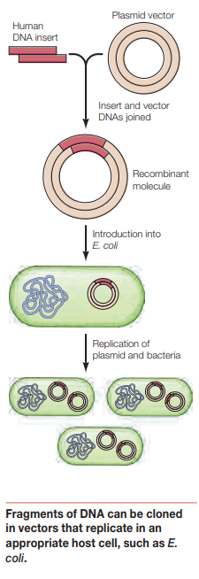
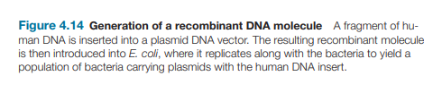
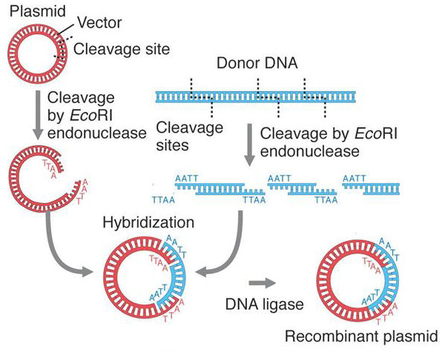
4.3
재조합 DNA: 제한효소, 클로닝, 시퀀싱
Figure 4.14 플라스미드 벡터를 이용한 DNA 클로닝
연구 대상인 외래 DNA 단편을 대장균 내에서 독립적으로 복제 가능한 원형의 플라스미드 벡터에 삽입한다. 이 재조합 플라스미드를 화학적 처리를 거친 대장균 세포 내부로 도입하여 형질전환을 유도한다. 형질전환된 대장균이 배지에서 기하급수적으로 증식함에 따라 플라스미드에 끼어 들어간 외래 유전자도 대량으로 복제된다.

Slide 38
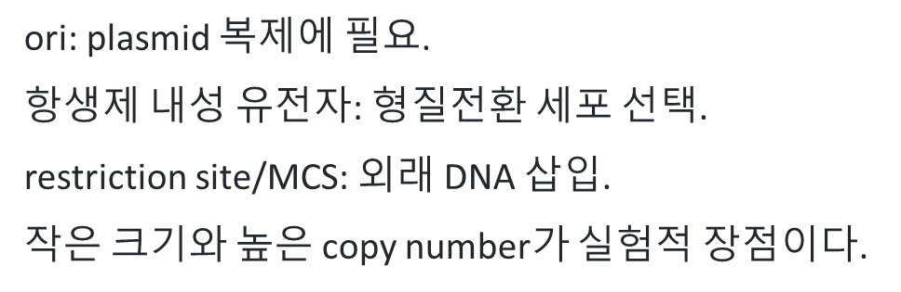
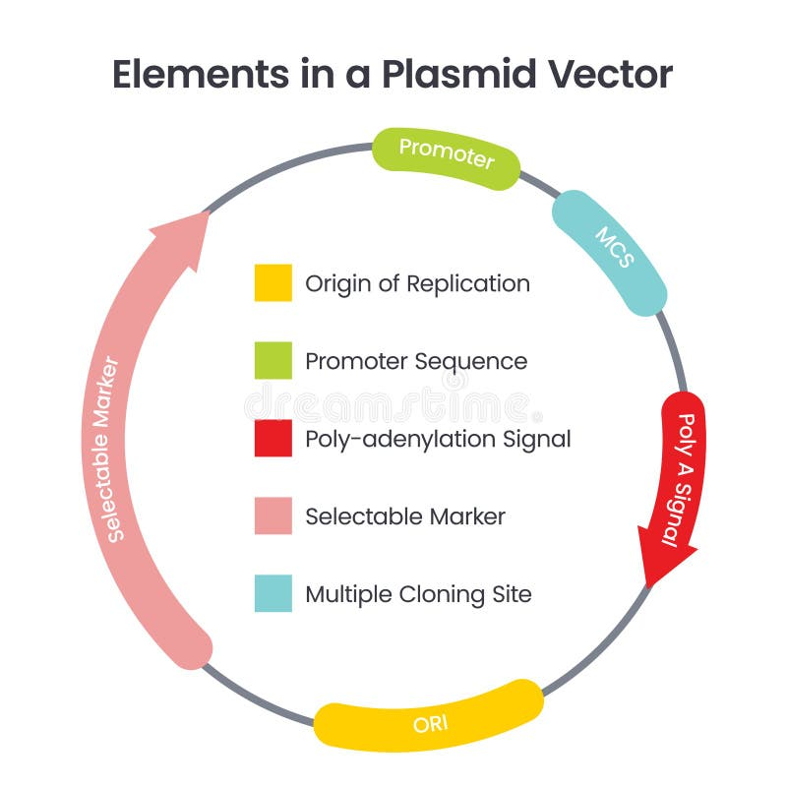
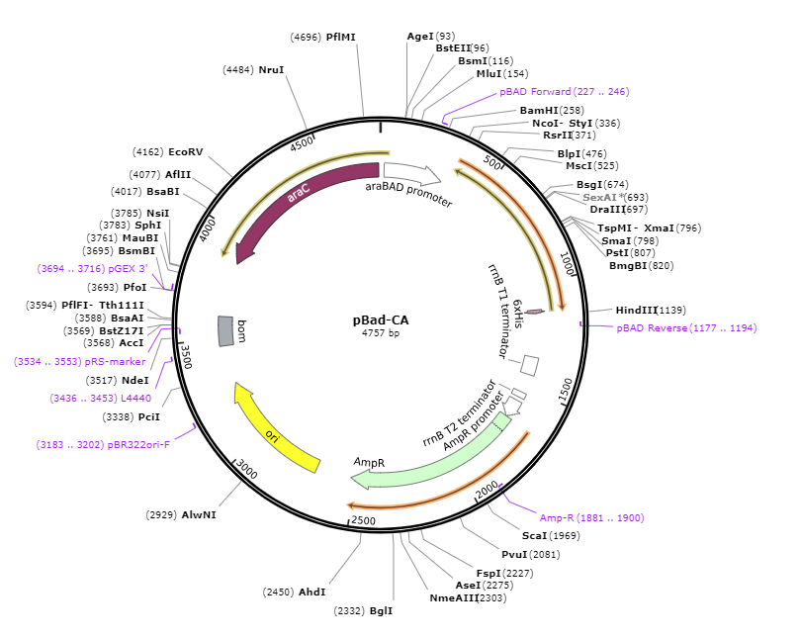
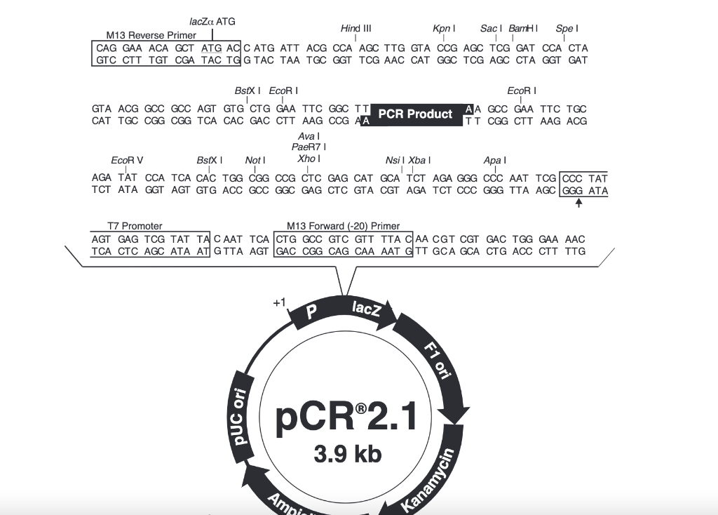
4.3
재조합 DNA: 제한효소, 클로닝, 시퀀싱
3) 플라스미드
plasmid는 세균 염색체와 독립적으로 복제하는 작은 원형 DNA이다.
복제원점(ori), 선택표지(항생제 내성), cloning site 등을 갖는다.
재조합 plasmid를 E. coli(운반체=vector)에 넣어 증폭할 수 있다.
하나의 colony를 분리하면 동일한 plasmid를 가진 clone을 얻는다.

Slide 39
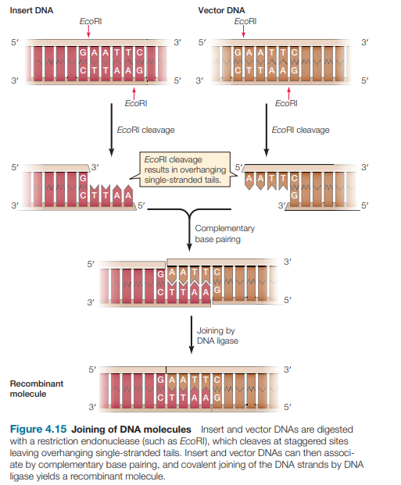
4.3
재조합 DNA: 제한효소, 클로닝, 시퀀싱
4) Sticky end (점착말단)
많은 제한효소는 staggered cleavage를 일으킨다.
그 결과 single-stranded overhang, 즉 cohesive/sticky end가 생긴다.
상보적인 말단끼리 일시적으로 결합할 수 있다.
같은 제한효소로 절단한 vector와 insert를 연결하기 쉬워진다.
Figure 4.15 점착성 말단과 DNA 연결효소의 작용
특정 제한효소는 DNA를 자를 때 단일 가닥 유동 서열이 돌출된 형태의 점착성 말단(sticky end)을 남긴다. 동일한 제한효소로 절단된 외래 DNA와 벡터는 돌출된 서열끼리 상보적인 수소 결합을 통해 쉽게 결합한다. 느슨하게 맞물린 두 분자의 인산-당 골격을 DNA 연결효소가 공유결합으로 영구히 연결하여 안정적인 재조합 DNA를 형성한다.

Slide 40
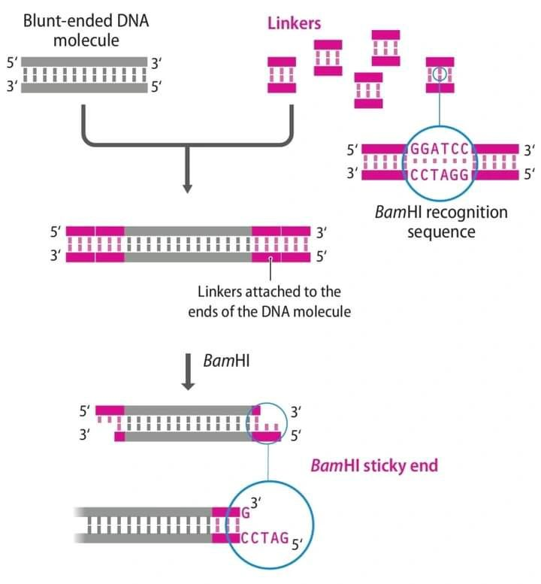
4.3
재조합 DNA: 제한효소, 클로닝, 시퀀싱
5) DNA ligase와 linker
Ligase 는 DNA 가닥의 끊어진 phosphodiester bond를 봉합한다.
상보적 말단의 결합을 안정적인 재조합 DNA로 만든다.
원래 제한효소 말단이 없는 DNA도 synthetic linker로 cloning site를 부여할 수 있다.
제한효소 + ligase가 기본적인 재조합 DNA 조립법이다.

Slide 41
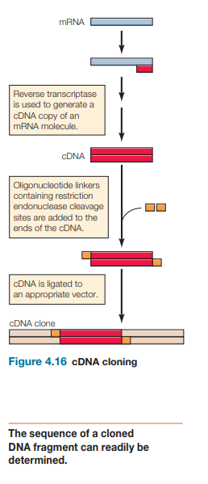
4.3
재조합 DNA: 제한효소, 클로닝, 시퀀싱
6) cDNA cloning
mRNA를 reverse transcriptase로 DNA로 복사한다.
RNA에 상보적인 DNA라서 complementary DNA(cDNA)라고 한다.
cDNA에 linker를 붙여 vector에 삽입한다.
특정 mRNA를 기반으로 한 유전자 서열을 clone으로 확보할 수 있다.
제한 효소 시스템은 인위적으로 작은 DNA 조각을 불리고, 원하는 위치에 삽입할 수 있다. 하지만 삽입 가능한 물리적 크기의 제한 때문에, gDNA (genomic DNA) 전체의 삽입 보다는 mRNA를 만드는 필수적 요소인 cDNA (RNA 에서 역전사 한 부분) 만을 주로 사용한다.
Figure 4.16 역전사 효소를 이용한 cDNA 제작
세포에서 추출한 성숙한 mRNA는 intron이 모두 제거되고 실제 단백질 정보가 담긴 exon 서열로만 구성되어 있다. 이 mRNA를 주형으로 삼아 역전사 효소를 반응시키면 상보적인 DNA 가닥인 cDNA가 합성된다. cDNA는 외래 유전자를 박테리아나 다른 시스템에서 발현시켜 단백질을 얻고자 할 때 필수적으로 사용되는 재료이다.
Cooper, The Cell: A Molecular Approach 8e — Chapter 4

Slide 42
4.3
재조합 DNA: 제한효소, 클로닝, 시퀀싱
진핵 유전자는 intron에 의해 coding sequence가 끊겨 있는 경우가 많다.
pre-mRNA에서 intron은 splicing으로 제거된다.
따라서 genomic DNA와 mature mRNA/cDNA의 구조가 다르다.
cDNA는 성숙 mRNA에 대응하므로 단백질 coding sequence를 직접 얻는 데 유리하다.
Cooper, The Cell: A Molecular Approach 8e — Chapter 4

Slide 43
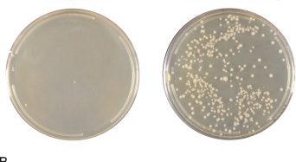
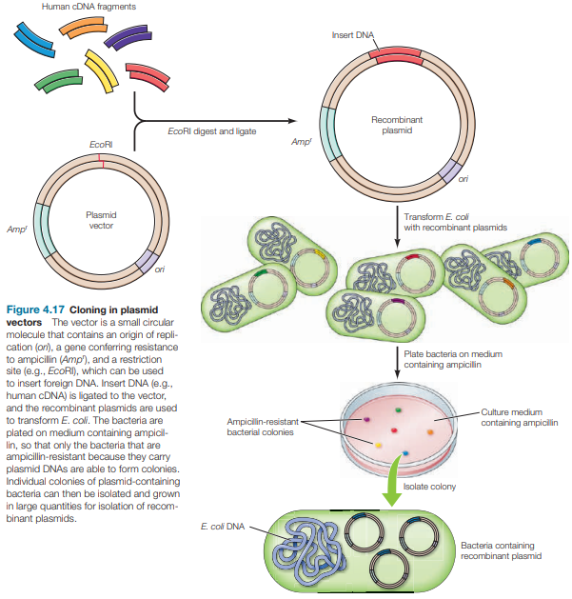
4.3
재조합 DNA: 제한효소, 클로닝, 시퀀싱
7) 항생제 내성 기반 형질전환체 선별방법
cDNA pool을 vector에 연결한다.
E. Coli에 이를 transformation한다. (대장균 내부로 플라스미드 이동시켜 형질전환)
항생제 배지에서 plasmid를 가진 colony를 선택한다.
개별 colony를 배양하면 동일한 우리가 원하는 재조합 분자를 가진 clone을 확보할 수 있다.
Figure 4.17 항생제 내성 기반 형질전환체 선별
클로닝 벡터로 쓰이는 플라스미드에는 ampicilin과 같은 특정 항생제에 저항성을 부여하는 유전자가 포함되어 있다. DNA 재조합 반응을 마친 세포 혼합물을 항생제가 첨가된 고체 배지에 도말하여 배양한다. 플라스미드가 정상적으로 주입되어 항생제 저항성을 획득한 대장균 세포만이 사멸하지 않고 자라나 단일 콜로니를 형성한다.

Slide 44
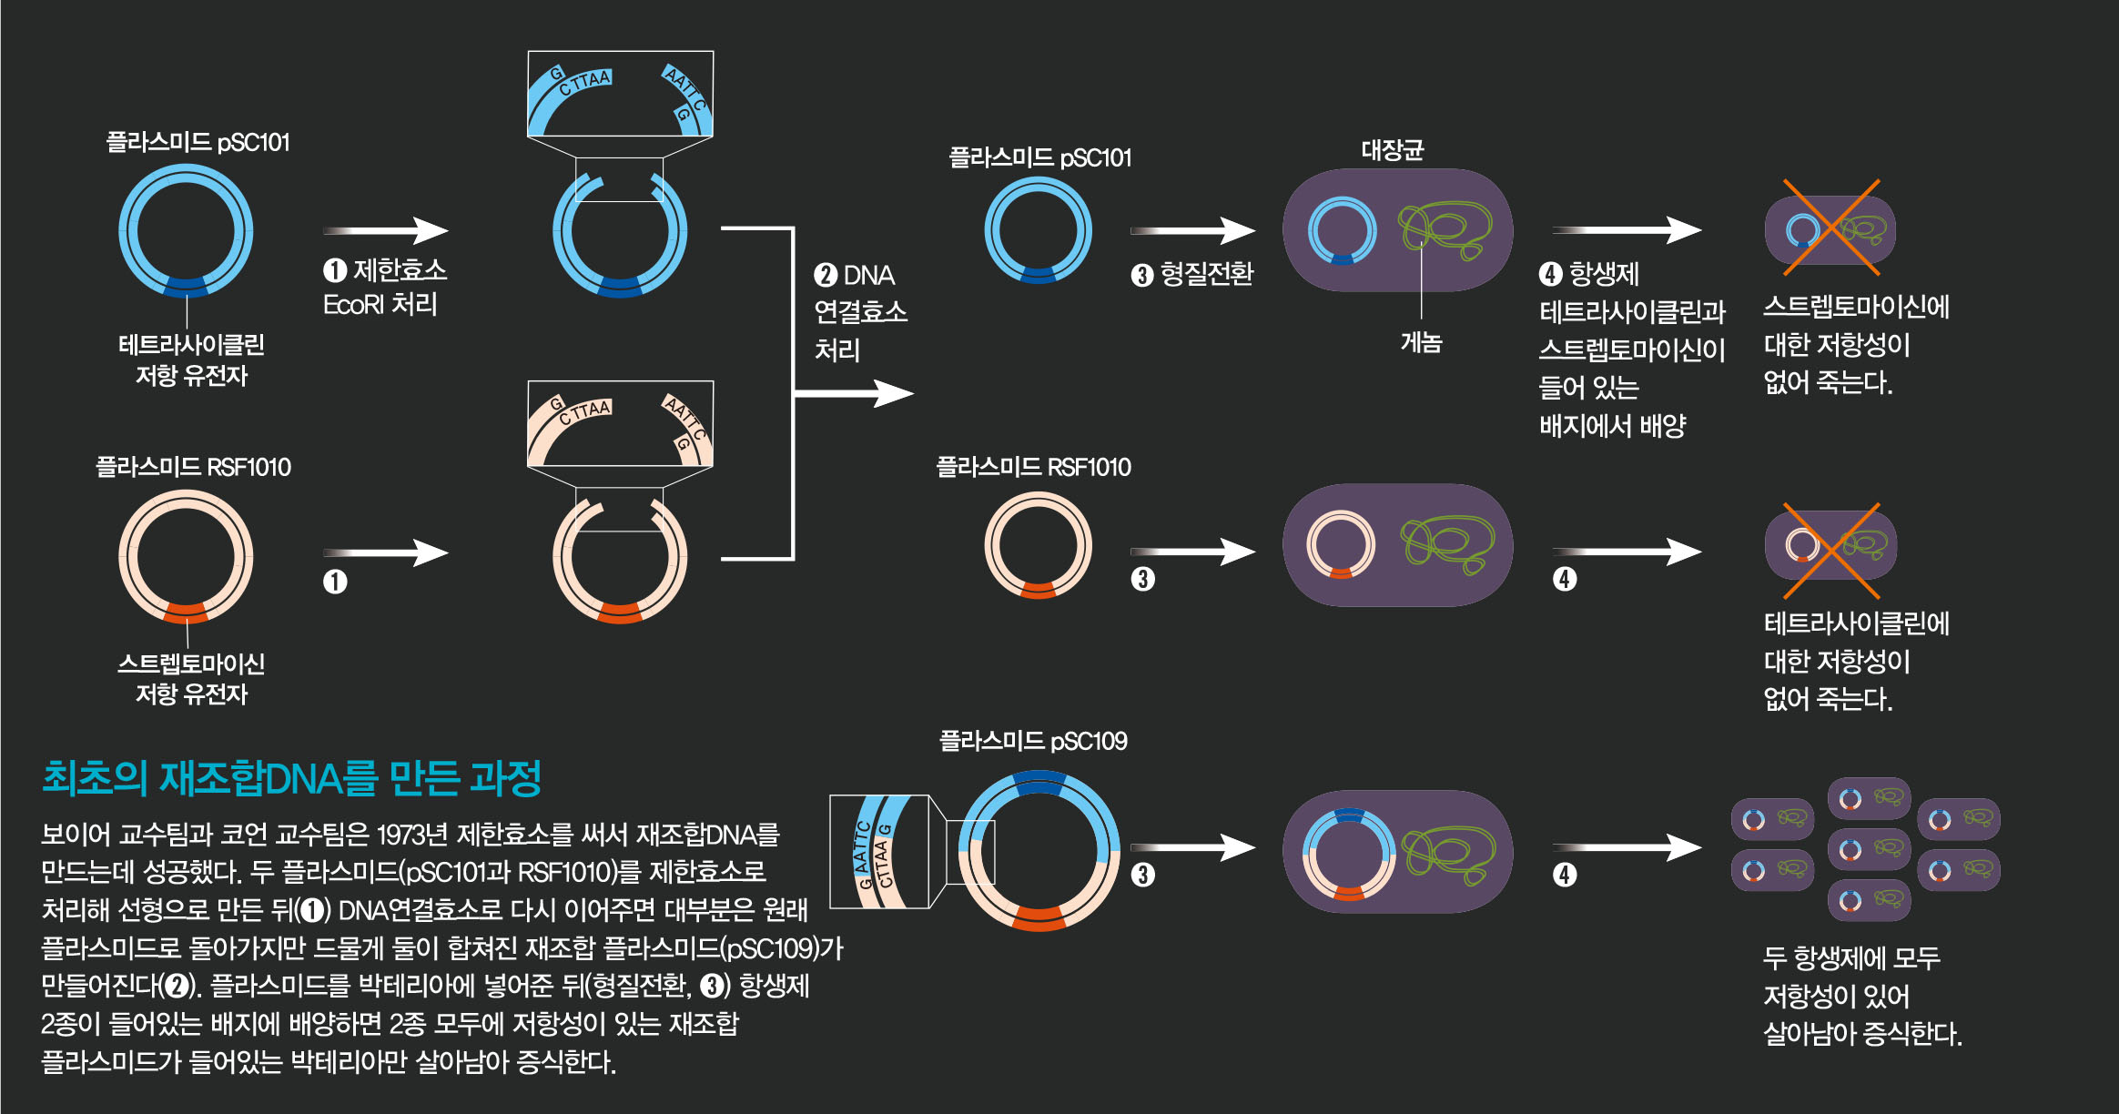
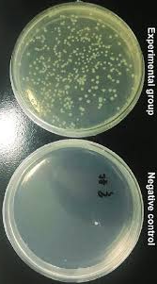
4.3
재조합 DNA: 제한효소, 클로닝, 시퀀싱
https://www.dongascience.com/ko/news/8277

Slide 45
4.3
재조합 DNA: 제한효소, 클로닝, 시퀀싱
단백질을 많이 얻으려면 cloning만으로는 부족하다.
expression vector는 promoter와 translation 관련 서열을 포함한다.
진핵 cDNA를 E. coli에서 발현시켜 대량 단백질을 생산할 수 있다.
일부 단백질은 세균 단백질의 상당 부분을 차지할 정도로 발현된다.
일부 단백질은 진핵세포에서 발현해야 정상적인 post-translational modification을 받는다.
이때 포유류 또는 바이러스 유래 고발현 vector 등을 사용할 수 있다.
재조합 DNA의 흐름: 절단 → 연결 → 클론 → 서열 확인 → 발현.
유전자를 분리하는 기술이 단백질 생산 기술로 확장되었다.

Slide 46
4.3
재조합 DNA: 제한효소, 클로닝, 시퀀싱
4.3.3. DNA 서열 분석 (sequencing)
Sanger sequencing은 chain termination을 이용한다.
ddNTP에는 3′-OH가 없어 추가적인 nucleotide 결합이 불가능하다.
DNA 합성 중 ddNTP가 들어간 지점에서 가닥이 종결된다.
서로 다른 길이의 종료 산물을 읽으면 DNA 서열을 복원할 수 있다.

Slide 47
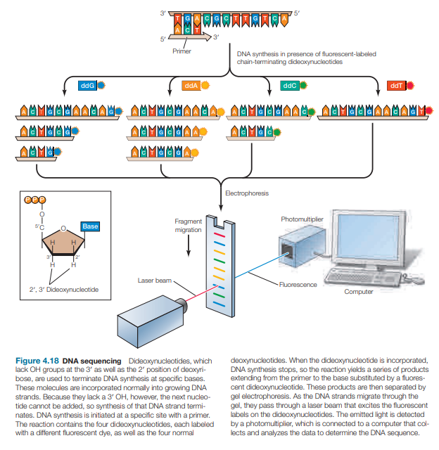
4.3
재조합 DNA: 제한효소, 클로닝, 시퀀싱
4.3.3. DNA 서열 분석 (sequencing)
1) 생어 시퀀싱(Sanger sequencing)
4종 ddNTP를 서로 다른 형광으로 표지한다.
크기가 다른 DNA 산물을 전기영동으로 분리한다.
레이저가 형광을 읽고 컴퓨터가 색과 이동 순서를 서열로 변환한다.
Figure 4.18 디데옥시뉴클레오티드를 이용한 DNA 시퀀싱
생거 시퀀싱 공정은 3' 말단에 수산기(-OH)가 결여되어 다음 뉴클레오티드 결합을 차단하는 ddNTP를 사용한다. 네 가지 ddNTP 분자에 제각각 다른 색상의 형광 염료를 표지한 뒤 DNA 합성 반응을 진행한다. 무작위로 합성이 중단되어 생성된 다양한 길이의 가닥들을 전기영동으로 통과시키며 형광 신호를 읽어 염기 서열을 해독한다.
Cooper, The Cell: A Molecular Approach 8e — Chapter 4

Slide 48
4.3
재조합 DNA: 제한효소, 클로닝, 시퀀싱
4.3.3. DNA 서열 분석 (sequencing)
2) NGS(차세대 시퀀싱)
Sanger 기반 자동화는 인간 유전체 프로젝트를 가능하게 했다.
이후 더 빠르고 저렴한 high-throughput sequencing이 등장했다.
이를 통칭해 next-generation sequencing이라 한다.
많은 DNA 분자를 병렬적으로 읽는 것이 핵심이다.
Cooper, The Cell: A Molecular Approach 8e — Chapter 4

Slide 49
4.4
핵산·단백질 검출: PCR, 혼성화, 항체
특정 DNA/RNA가 어디에 있고 얼마나 있는지 검출해야 한다.
핵산 검출: PCR, hybridization, Southern/Northern, in situ hybridization.
단백질 검출: antibody, Western blot, immunofluorescence.
핵심 원리는 상보적 결합 또는 항체의 특이적 인식이다.
Cooper, The Cell: A Molecular Approach 8e — Chapter 4

Slide 50
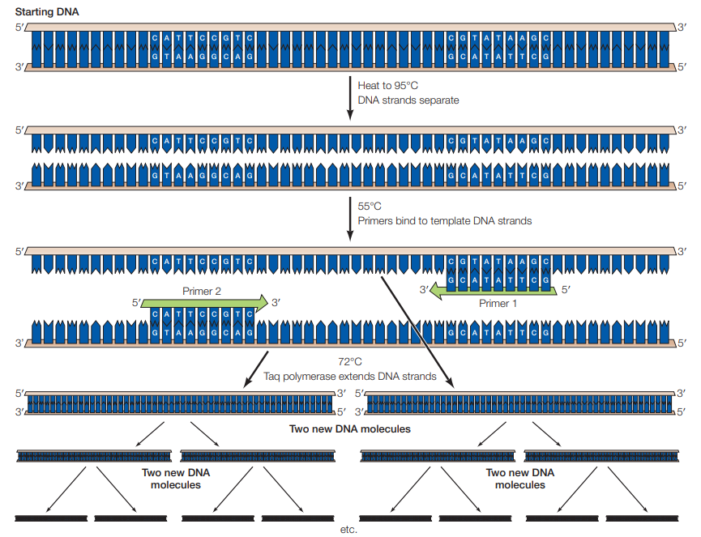
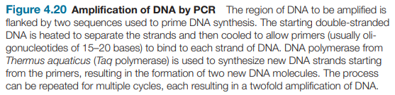
4.4
핵산·단백질 검출: PCR, 혼성화, 항체
4.4.1. PCR (Polymerase chain reaction)
PCR은 특정 DNA 구간을 시험관에서 선택적으로 증폭한다.
두 primer가 표적 양쪽에 결합해 합성 방향을 결정한다.
각 cycle에서 이상적으로 DNA 양이 2배씩 증가한다. ; 30 cycles의 이론적 증폭량은 약 2^30 ≈ 10^9배이다.
Figure 4.20 PCR을 이용한 DNA 증폭 기술
중합효소연쇄반응은 열에 강한 중합효소와 표적 서열 양 끝에 결합하는 한 쌍의 프라이머를 사용한다. 열을 가해 DNA를 단일 가닥으로 분리한 후, 온도를 낮추어 프라이머를 결합시키고 중합효소로 가닥을 연장한다. 이 세 단계의 온도 사이클을 반복할 때마다 표적 DNA의 양이 기하급수적으로 두 배씩 증가한다.

Slide 51
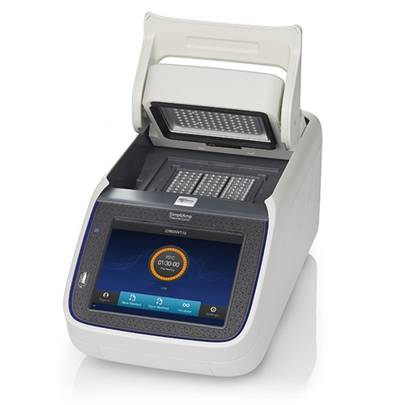
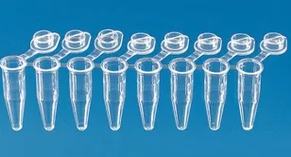
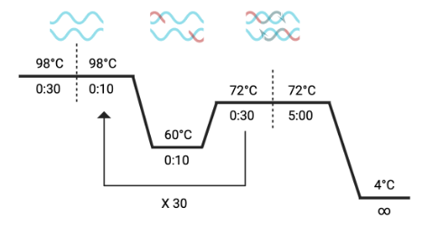
4.4
핵산·단백질 검출: PCR, 혼성화, 항체
1. Denaturation: 고온에서 DNA 두 가닥 분리.
2. Annealing: primer가 상보적 표적에 결합.
3. Extension: DNA polymerase가 새 가닥 합성.
이 세 단계를 반복해 표적 DNA를 선택적으로 증폭한다.
Taq polymerase는 Thermus aquaticus 유래의 내열성 효소이다.
높은 온도의 denaturation 단계에서도 활성을 유지한다.
thermal cycler가 온도 변화를 자동 반복한다.
PCR이 실용적인 routine technique이 된 핵심 이유다.
Cooper, The Cell: A Molecular Approach 8e — Chapter 4

Slide 52

4.4
핵산·단백질 검출: PCR, 혼성화, 항체
2) RT-PCR과 실시간 PCR
RNA는 먼저 reverse transcriptase로 cDNA로 변환한다.
이후 PCR로 특정 RNA에서 유래한 서열을 증폭한다.
real-time PCR은 증폭 과정 중 형광을 측정한다.
초기 template 양이 많을수록 threshold에 더 빨리 도달한다.
Cooper, The Cell: A Molecular Approach 8e — Chapter 4

Slide 53

4.4
핵산·단백질 검출: PCR, 혼성화, 항체
4.4.2. 핵산 혼성화(DNA/RNA hybridization)
고온에서 DNA/RNA 이중가닥을 denaturation한다.
온도를 낮추면 상보적 서열이 다시 결합한다.
이 상보적 결합을 hybridization이라 한다.
DNA-DNA, RNA-RNA, DNA-RNA hybrid가 형성될 수 있다.
probe는 표적 서열에 상보적인 표지 핵산이다.
방사성·형광·화학발광 표지 등을 사용할 수 있다.
표적과 probe가 hybridize하면 신호를 통해 표적을 검출한다.
probe sequence와 hybridization 조건이 특이성을` 결정한다.
Figure 4.21 핵산 하이브리드 형성 원리
이중 가닥 핵산 분자에 높은 온도를 가하면 가닥 사이의 수소 결합이 깨어지면서 단일 가닥으로 변성된다. 여기에 방사능 동위원소나 형광 물질로 라벨링된 단일 가닥 탐침 분자를 섞은 뒤 온도를 서서히 낮춘다. 탐침 분자는 혼합물 속에서 자신과 염기 서열이 완전히 일치하는 상보적 가닥을 찾아 결합하여 안정한 하이브리드를 형성한다.
이러한 방식은 과거 Southern blotting 이라는 형태의 DNA 감지 기술에 응용되었으며, 현재는 RNA의 역전사 이후 정량적 검출을 위한 RT-qPCR 기술에 응용되고 있다.

Slide 54

4.4
핵산·단백질 검출: PCR, 혼성화, 항체
4.4.3. Southern blotting
DNA를 restriction enzyme으로 절단한다.
agarose gel에서 크기별로 분리한다.
DNA를 membrane으로 옮기고 labeled probe와 hybridization한다.
특정 유전자를 포함한 DNA fragment만 신호로 검출한다.
Figure 4.22 서던 블로팅
같은 원리를 RNA에 적용한 것이 노던 블로팅이며, 특정 mRNA가 어느 조직에서 발현되는지 확인하는 데 널리 쓰인다. 단백질에 적용한 것이 웨스턴 블로팅이다.

Slide 55



4.4
핵산·단백질 검출: PCR, 혼성화, 항체
4.4.4. FISH (Fluorescence in situ hybridization)
핵산을 세포나 염색체 안에서 직접 검출한다.
형광 probe를 사용하면 FISH로 관찰할 수 있다.
특정 유전자의 염색체 위치를 확인할 수 있다.
조직에서 특정 mRNA가 어느 세포에 존재하는지도 볼 수 있다.
Figure 4.23 형광제자리부합법 (FISH)
핵산을 세포에서 추출하지 않고 세포나 염색체의 자연적 구조를 유지한 상태에서 특정 유전자의 위치를 규명하는 기술이다. 각 염색체의 고유 서열에 결합하도록 설계된 다양한 색상의 형광 탐침 분자들을 준비한다. 현미경 하에서 변성된 세포 내 염색체와 탐침을 결합시키면 염색체의 유전적 위치와 이상 여부가 다채로운 색상으로 관찰된다.

Slide 56



4.4
핵산·단백질 검출: PCR, 혼성화, 항체
항체는 특정 항원을 선택적으로 인식한다.
혈청에는 여러 B cell clone이 만든 polyclonal antibody가 섞여 있다.
하나의 B cell clone을 이용하면 monoclonal antibody를 얻을 수 있다.
이를 통해 면역형광, 면역화학법, 면역침전법, Western blot 등의 단백질 검출이 가능하다.
Immunohistochemistry는 병리 조직 염색, 진단에 사용된다.
Figure 4.25 형광항체법을 이용한 세포 구조 시각화
배양된 세포의 내부 단백질을 직접 현미경으로 관찰하는 면역학적 기법이다. 원하는 단백질 2~3개에 각기 특이적으로 결합하는 항체에 서로 다른 파장의 형광 염료를 결합시킨다. 형광 현미경을 통해 관찰하면 세포질 내에 복잡하게 얽혀 있는 두 골격 구조가 녹색과 적색 등의 뚜렷한 색상 대비로 시각화된다.

Slide 57


4.4
핵산·단백질 검출: PCR, 혼성화, 항체
4.4.5. Western blot
SDS-PAGE로 단백질을 크기별 분리한다.
membrane으로 옮긴 뒤 항체로 특정 단백질을 검출한다.
이를 Western blot/immunoblotting이라 한다.
형광 표지 항체를 세포에 적용하면 단백질의 세포내 위치를 볼 수 있다.

Slide 58




4.4
핵산·단백질 검출: PCR, 혼성화, 항체
면역블로팅(Western blot) 과정
세포 추출물 내의 단백질들을 계면활성제의 일종인 SDS(Sodium dodecyl sulfate) 혼합물로 처리하여 고유의 전하를 음전하로 통일한다. 이후 이를 SDS-PAGE gel 에서 분자량 크기에 따라 전기영동으로 분리한다. 분리된 단백질 밴드들을 전기적인 힘을 이용하여 나일론이나 nitrocellulose 막 표면으로 이동시킨다. 해당 막에 특정 단백질만을 인지하는 1차 항체와 신호 발생 효소가 달린 2차 항체를 순차적으로 반응시켜 목적 단백질을 검출한다.
Cooper, The Cell: A Molecular Approach 8e — Chapter 4

Slide 59
4.5
진핵세포 유전자 기능 분석
유전자 기능은 세포 또는 개체 수준에서 직접 검정해야 한다.
클론 DNA를 세포에 넣어 발현시키거나 기능을 변화시킬 수 있다.
돌연변이 유발, 유전자 전달, knockout, RNAi가 주요 전략이다.
고전 유전학의 phenotype-first 접근과 반대되는 gene-first 접근이 가능해졌다.
Cooper, The Cell: A Molecular Approach 8e — Chapter 4

Slide 60

4.5
진핵세포 유전자 기능 분석
4.5.1. 유전자 전달
진핵세포에서는 특정 DNA를 원하는 세포에 전달하는 과정이 중요하다.
외래 DNA의 발현 효과를 관찰하면 유전자 기능을 추론할 수 있다.
암, 성장, 분화 등을 조절하는 유전자 연구에 큰 기여를 했다.
(1) 지질 소포인 liposome에 실려 도입
세포막은 지질막이라 수용액이 쉽게 통과할 수 없다.
Liposome이 원형질막과 융합할 수 있는 원리를 이용해 Liposome에 DNA를 실어 도입한다.
이와 같이 들어간 DNA는 핵으로 이동해 전사 가능하다.
(2) Viral vector 에 의한 도입
(3) Electroporation (전기영동) 에 의한 도입
(4) Microinjection
(5) Calcium phosphate 등 이용 등..
Cooper, The Cell: A Molecular Approach 8e — Chapter 4

Slide 61



4.5
진핵세포 유전자 기능 분석

Slide 62

4.5
진핵세포 유전자 기능 분석
4.5.2.일시적 발현과 안정 형질전환
Transient expression: 외래 DNA가 수일 동안 발현되지만 유지되지 않는다.
Stable transformation: 일부는 외래 DNA가 유전체에 통합되어 세포분열 후에도 유지된다.
항생제 저항성 같은 selection marker로 안정 형질전환 세포를 선별한다.
안정적 clone을 확보하면 장기간 기능 분석이 가능하다.
Figure 4.26 동물 세포의 일시적 발현과 안정적 형질전환
외래 유전자가 포함된 플라스미드를 지질 리포좀 등과 섞어 배양 중인 동물 세포 내부로 주입한다. 대부분의 세포에서는 DNA가 핵 내로 들어가 수일 동안 단백질을 만들다가 염색체에 통합되지 못하고 점차 소실된다. 그러나 극소수의 세포에서는 외래 DNA가 숙주 게놈의 일부로 끼어 들어가 영구히 보존되며 약물 선택 배지에서 살아남는다.
혹은, 특수한 생명공학적 방법을 사용해서 (Transposon 등 사용) 기존 유전체에 외래유전자를 통합시킬 수 있다.
Cooper, The Cell: A Molecular Approach 8e — Chapter 4

Slide 63


4.5
진핵세포 유전자 기능 분석
4.5.3. 레트로바이러스 벡터
이들은 RNA genome을 가진다.➔ 감염 후 reverse transcription을 거쳐 DNA 형태로 숙주 유전체에 통합된다.
이 성질을 이용해 외래 유전자를 안정적으로 전달할 수 있다. 배양세포에서 높은 전달 효율을 얻을 수 있다.
Figure 4.27 레트로바이러스 벡터를 이용한 유전자 도입
감염력이 높은 레트로바이러스의 유전적 뼈대에 목적 유전자를 삽입하여 재조합 바이러스 입자를 생산한다. 이 재조합 바이러스는 표적 동물 세포의 표면 수용체와 결합하여 높은 효율로 세포 내부로 침투한다. 세포질에서 역전사된 바이러스 게놈 DNA는 숙주 세포의 핵으로 이동하여 게놈 내부로 안정적으로 삽입된다.
이러한 바이러스 벡터 기반의 유전자 도입은 필요에 따라 다양한 형태로 이용되며, 그 방식은 인체에서 유전자 치료, 유전자 편집 치료의 기초가 되기도 한다.

Slide 64

4.5
진핵세포 유전자 기능 분석
89
4.5.4 형질전환 마우스(생쥐)
수정란의 pronucleus에 DNA를 microinjection ➔ 배아를 대리모에 이식해 발생시킨다.
외래 DNA가 유전체에 통합된 개체를 선별한다. 생식계열에도 존재하면 자손에게 전달된다.
Figure 4.28 미세주입법을 통한 형질전환 마우스 제작
정자와 난자가 결합한 직후, 두 핵이 아직 융합되지 않은 수정란의 전핵 상태를 확인한다. 미세한 유리 모세관을 이용하여 준비된 재조합 DNA 용액을 수정란의 전핵 내부로 직접 주입한다. 유전자 주입이 완료된 수정란들을 가임신 상태의 대리모 생쥐 자궁에 이식하여 정상적인 개체로 태어나도록 유도한다.

Slide 65


4.5
진핵세포 유전자 기능 분석
90
Embryonic stem cell을 배양해 외래 DNA를 도입하고 원하는 clone을 선별한다.
변형된 ES cell을 초기 배아에 주입한다.
정상 세포와 ES cell 유래 세포가 섞인 chimera가 만들어진다.
생식계열 세포가 변이가 있으면 다음 세대로 변이를 전달할 수 있다.
Figure 4.29 배아줄기세포를 이용한 형질전환 생쥐
초기 포배기 배아의 내부 세포괴에서 유래한 배아줄기세포를 추출하여 시험관 내에서 배양한다.
배양 중인 줄기세포에 외래 유전자를 주입하고 정상적으로 유전자가 도입된 세포주만을 선택적으로 선별한다.
선별된 줄기세포들을 다시 다른 정상 포배기 배아에 주입하면 두 종류의 세포가 섞인 키메라 생쥐가 태어난다.

Slide 66

4.5
진핵세포 유전자 기능 분석
4.5.5. 시험관 돌연변이 형성 (in vitro mutagenesis)
유전자의 기능을 알아보기 위해 원하는 변이를 먼저 만들 수 있다.
변이 유전자를 세포에 넣고 phenotype 또는 단백질 기능을 분석한다.
고전적 무작위 돌연변이와 달리 특정 서열을 겨냥할 수 있다.
원하는 염기 변이를 포함한 synthetic oligonucleotide를 primer로 사용한다.
변이 서열을 포함한 DNA를 합성하고 원형화한다.
E. coli에서 복제한 뒤 mutant plasmid를 분리한다.
단일 염기 치환뿐 아니라 삽입·결실도 설계할 수 있다.
Figure 4.30 합성 올리고뉴클레오타이드를 이용한 돌연변이 유발
단백질의 특정 아미노산을 바꾸어 그 잔기가 기능에 어떤 역할을 하는지 확인할 수 있다. 조절 서열과 코딩 서열의 기능을 모두 정밀하게 분석할 수 있게 한 방법이다.
Cooper, The Cell: A Molecular Approach 8e — Chapter 4

Slide 67


4.5
진핵세포 유전자 기능 분석
4.5.6. 유전자 상동재조합
외래 도입한 DNA가 염색체의 상동 서열과 recombination할 수 있다.
정상 대립유전자를 변이 대립유전자로 치환할 수 있다. 이 방식으로 특정 유전자의 기능을 직접 시험한다.
표적 유전자를 불활성화한 ES cell을 선별한 후 이를 이용해 mutant mouse를 만들 수 있다.
교배를 통해 두 대립유전자 모두 변이인 homozygous knockout을 얻을 수 있다.
표현형을 관찰해 유전자의 생체 기능을 추론한다.
Figure 4.31 상동재조합을 이용한 유전자 불활성화
어떤 유전자의 생물학적 역할을 규명하려면 그 유전자의 정상 사본이 하는 일을 없애야 한다. 이것이 과발현 실험과 녹아웃 실험이 서로 다른 질문에 답하는 이유다
Figure 4.32 ES세포 상동재조합을 이용한 돌연변이 마우스 제작
전신에서 유전자를 없애면 배아 단계에서 죽는 경우가 많다. 조건부 녹아웃은 이런 유전자를 특정 세포에서만 제거해 기능을 확인할 수 있게 해 준다.
.

Slide 68

4.5
진핵세포 유전자 기능 분석
4.5.7. 크리스퍼와 유전자 가위
기존 gene targeting은 상동재조합 효율이 낮고 시간이 오래 걸렸다.
CRISPR/Cas는 RNA가 DNA 표적을 지정한다.
guide RNA와 Cas nuclease의 조합으로 원하는 위치를 절단한다.
표적 설계가 비교적 간단해 유전자 기능 연구를 크게 가속했다.
guide RNA가 표적 DNA 서열을 인식한다.
Cas9이 표적 DNA를 절단한다.
절단된 DNA는 repair 과정에서 indel 또는 원하는 변이를 만들 수 있다.
Figure 4.33 CRISPR/Cas9 시스템을 이용한 게놈 편집
Cas9 단백질은 가이드 RNA인 gRNA와 결합하여 세포 내 게놈 서열을 탐색하는 복합체를 형성한다. gRNA 서열이 표적 DNA 서열과 상보적으로 결합하면 Cas9 단백질이 해당 부위의 이중 가닥을 정확히 절단한다. 잘려진 DNA가 세포 내 시스템에 의해 복구되는 과정에서 돌연변이가 도입되거나 우리가 원하는 새로운 서열이 삽입된다.

Slide 69

4.5
진핵세포 유전자 기능 분석
4.5.8. 유전자 발현 억제 : antisense nucleotide
표적 mRNA에 상보적인 RNA 또는 single-stranded DNA를 사용한다.
mRNA와 hybrid를 형성해 translation을 방해한다.
일부 경우 mRNA degradation도 유도한다.
유전자를 제거하지 않고 발현량을 낮추는 접근이다.
Figure 4.34 안티센스 핵산을 이용한 발현 억제
세포가 전사해 낸 정상적인 mRNA 서열과 완벽하게 상보적인 염기 배정을 갖는 안티센스 RNA나 DNA 조각을 도입한다. 안티센스 가닥은 세포질 내에서 표적 mRNA를 찾아가 강력한 이중 가닥 하이브리드 구조를 형성한다. 이 구조는 리보솜의 물리적 접근과 이동을 차단하여 단백질로 번역되는 과정을 원천적으로 억제한다.

Slide 70

4.5
진핵세포 유전자 기능 분석
4.5.8. 유전자 발현 억제 : RNA interference
dsRNA가 Dicer에 의해 약 21–23 nt siRNA로 절단된다.
siRNA가 RISC에 결합하고 두 가닥이 분리된다.
guide/antisense strand가 표적 mRNA를 찾아 절단을 유도한다.
RNAi는 gene expression을 선택적으로 억제하는 강력한 기능 분석 도구다.
Figure 4.35 RNA 간섭(RNAi) 메커니즘
세포 내로 주입된 긴 이중 가닥 RNA는 다이서 효소에 의해 21-23개 염기 길이의 짧은 siRNA 조각으로 절단된다.
생성된 siRNA는 RISC 단백질 복합체와 결합한 후 이중 가닥 중 한 가닥이 제거되면서 활성화된다.
가이드 가닥을 품은 RISC 복합체는 세포질 내의 상보적 mRNA를 찾아가 절단하고 분해하는 반응을 반복한다.

